Slide 1
Letterfeest!
programma
dierenalfabet kleurplaten
wat hoor ik in het midden
Bedenk een woord met op het eind een....?
woordenrace

Slide 2
Letterfeest
Een kant en klaar programma met drie spelvormen Alles draait natuurlijk om letters en klanken. Ieder spel is keurig uitgelegd.
Daarnaast toegevoegd een dierenkleurplaat bij vrijwel alle letters. Alleen bij de q en x was het niet mogelijk een dier bij te vinden wat leerlingen ook kennen of herkennen. Je kunt de leerlingen een tekening laten uitzoeken met de eerste letter van hun naam, maar vrije keuze kan natuurlijk ook.
Tot slot kun je ook nog kiezen tussen drie leuke letter diploma's. Deze kun je terugvinden bij de pagina van groep 3 op de website.
www.spel-en-natuur.nl

Slide 3
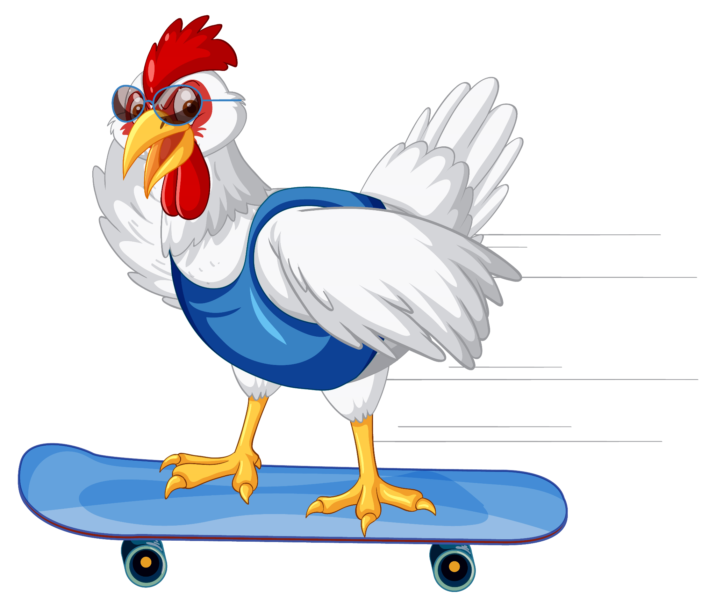

Slide 4
Bij dit spelletje moet de leerling zoveel mogelijk woordjes maken van de letters die in het woord zitten. De letters mogen onbeperkt gebruikt worden. Maar een woord bij zakmesje met 2 letters a kan bijvoorbeeld niet, want er is maar 1 letter a. Namen mogen ook.
Ieder goed woord is een punt waard.

Slide 5
aantal punten:

Slide 7
Wat hoor ik in het midden.
De letterkaarten uitknippen en lamineren. Leg ze her en der op de tafel.
Ieder kind heeft een vliegenmepper. Een leerling moet het eerste woordje voorlezen.Deze leerling doet bij dit woordje niet mee.De andere leerlingen moeten nu zo snel mogelijk met de vliegenmepper slaan op de klank die ze in het midden horen. Degene die op het kaartje ligt mag het woordkaartje hebben. De volgende leerling leest nu een kaartje voor.
Wie heeft de meeste kaartjes gewonnen?

Slide 8
eu
ui
oe
aa
a
au

Slide 9
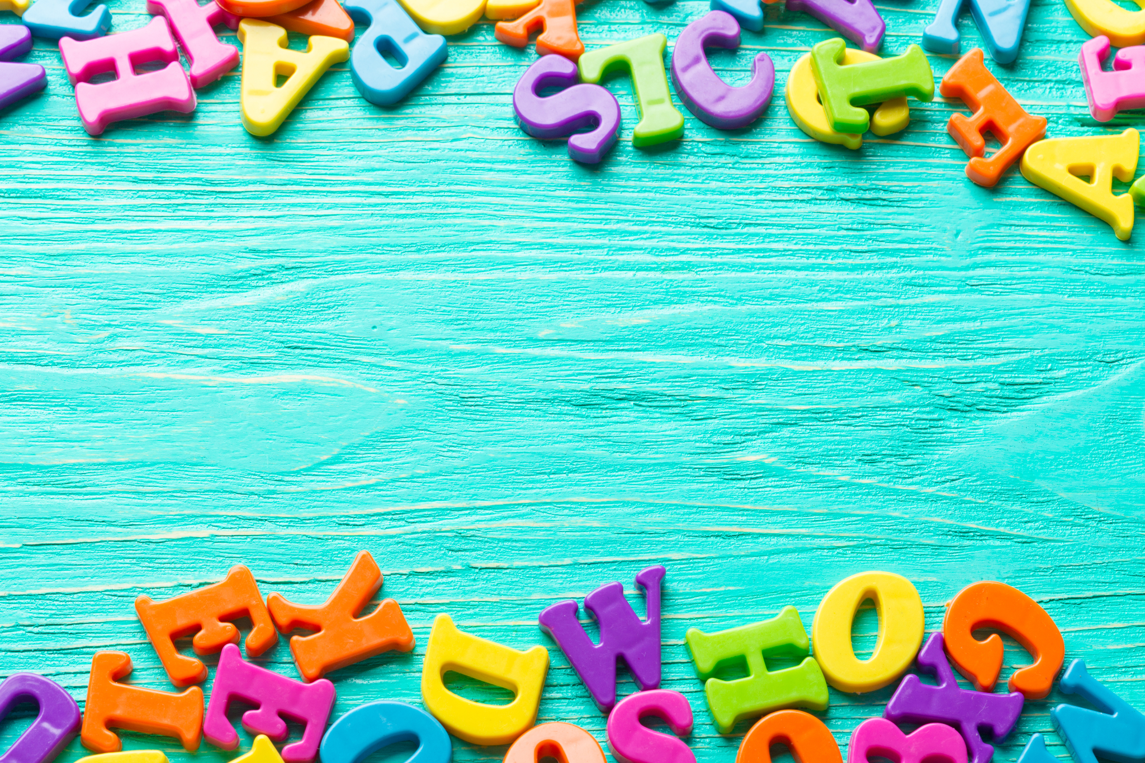
buik
deur
koek
pauw
baan
bal
boek
peuk
duif
buik
baas
bas

Slide 10
nauw
reus
soep
lauw
paal
val
poes
deuk
kuif
luik
kaas
tas

Slide 11
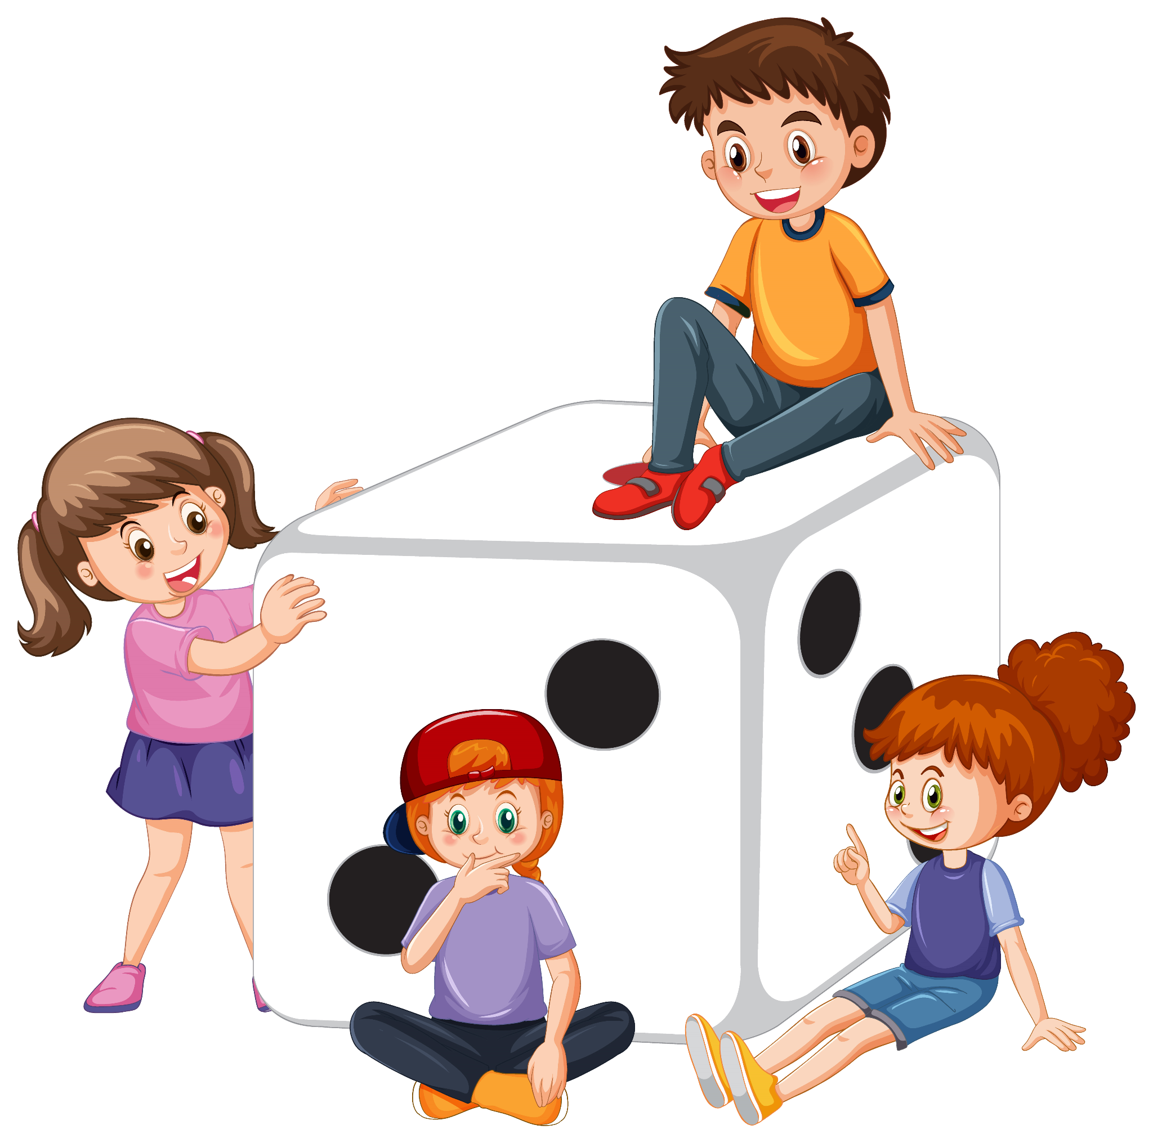
Bedenk een woord met op het eind een...?

Slide 12
Bedenk een woord met op het eind een…?
Een extra grote dobbelsteen krijgt op ieder vlak een letter. De leerling gooit de dobbelsteen en moet een woord verzinnen met op het eind de letter die gegooid is.
-m
-l
-k

Slide 13
-k
-m
-n
-l
-s
-p

Slide 14
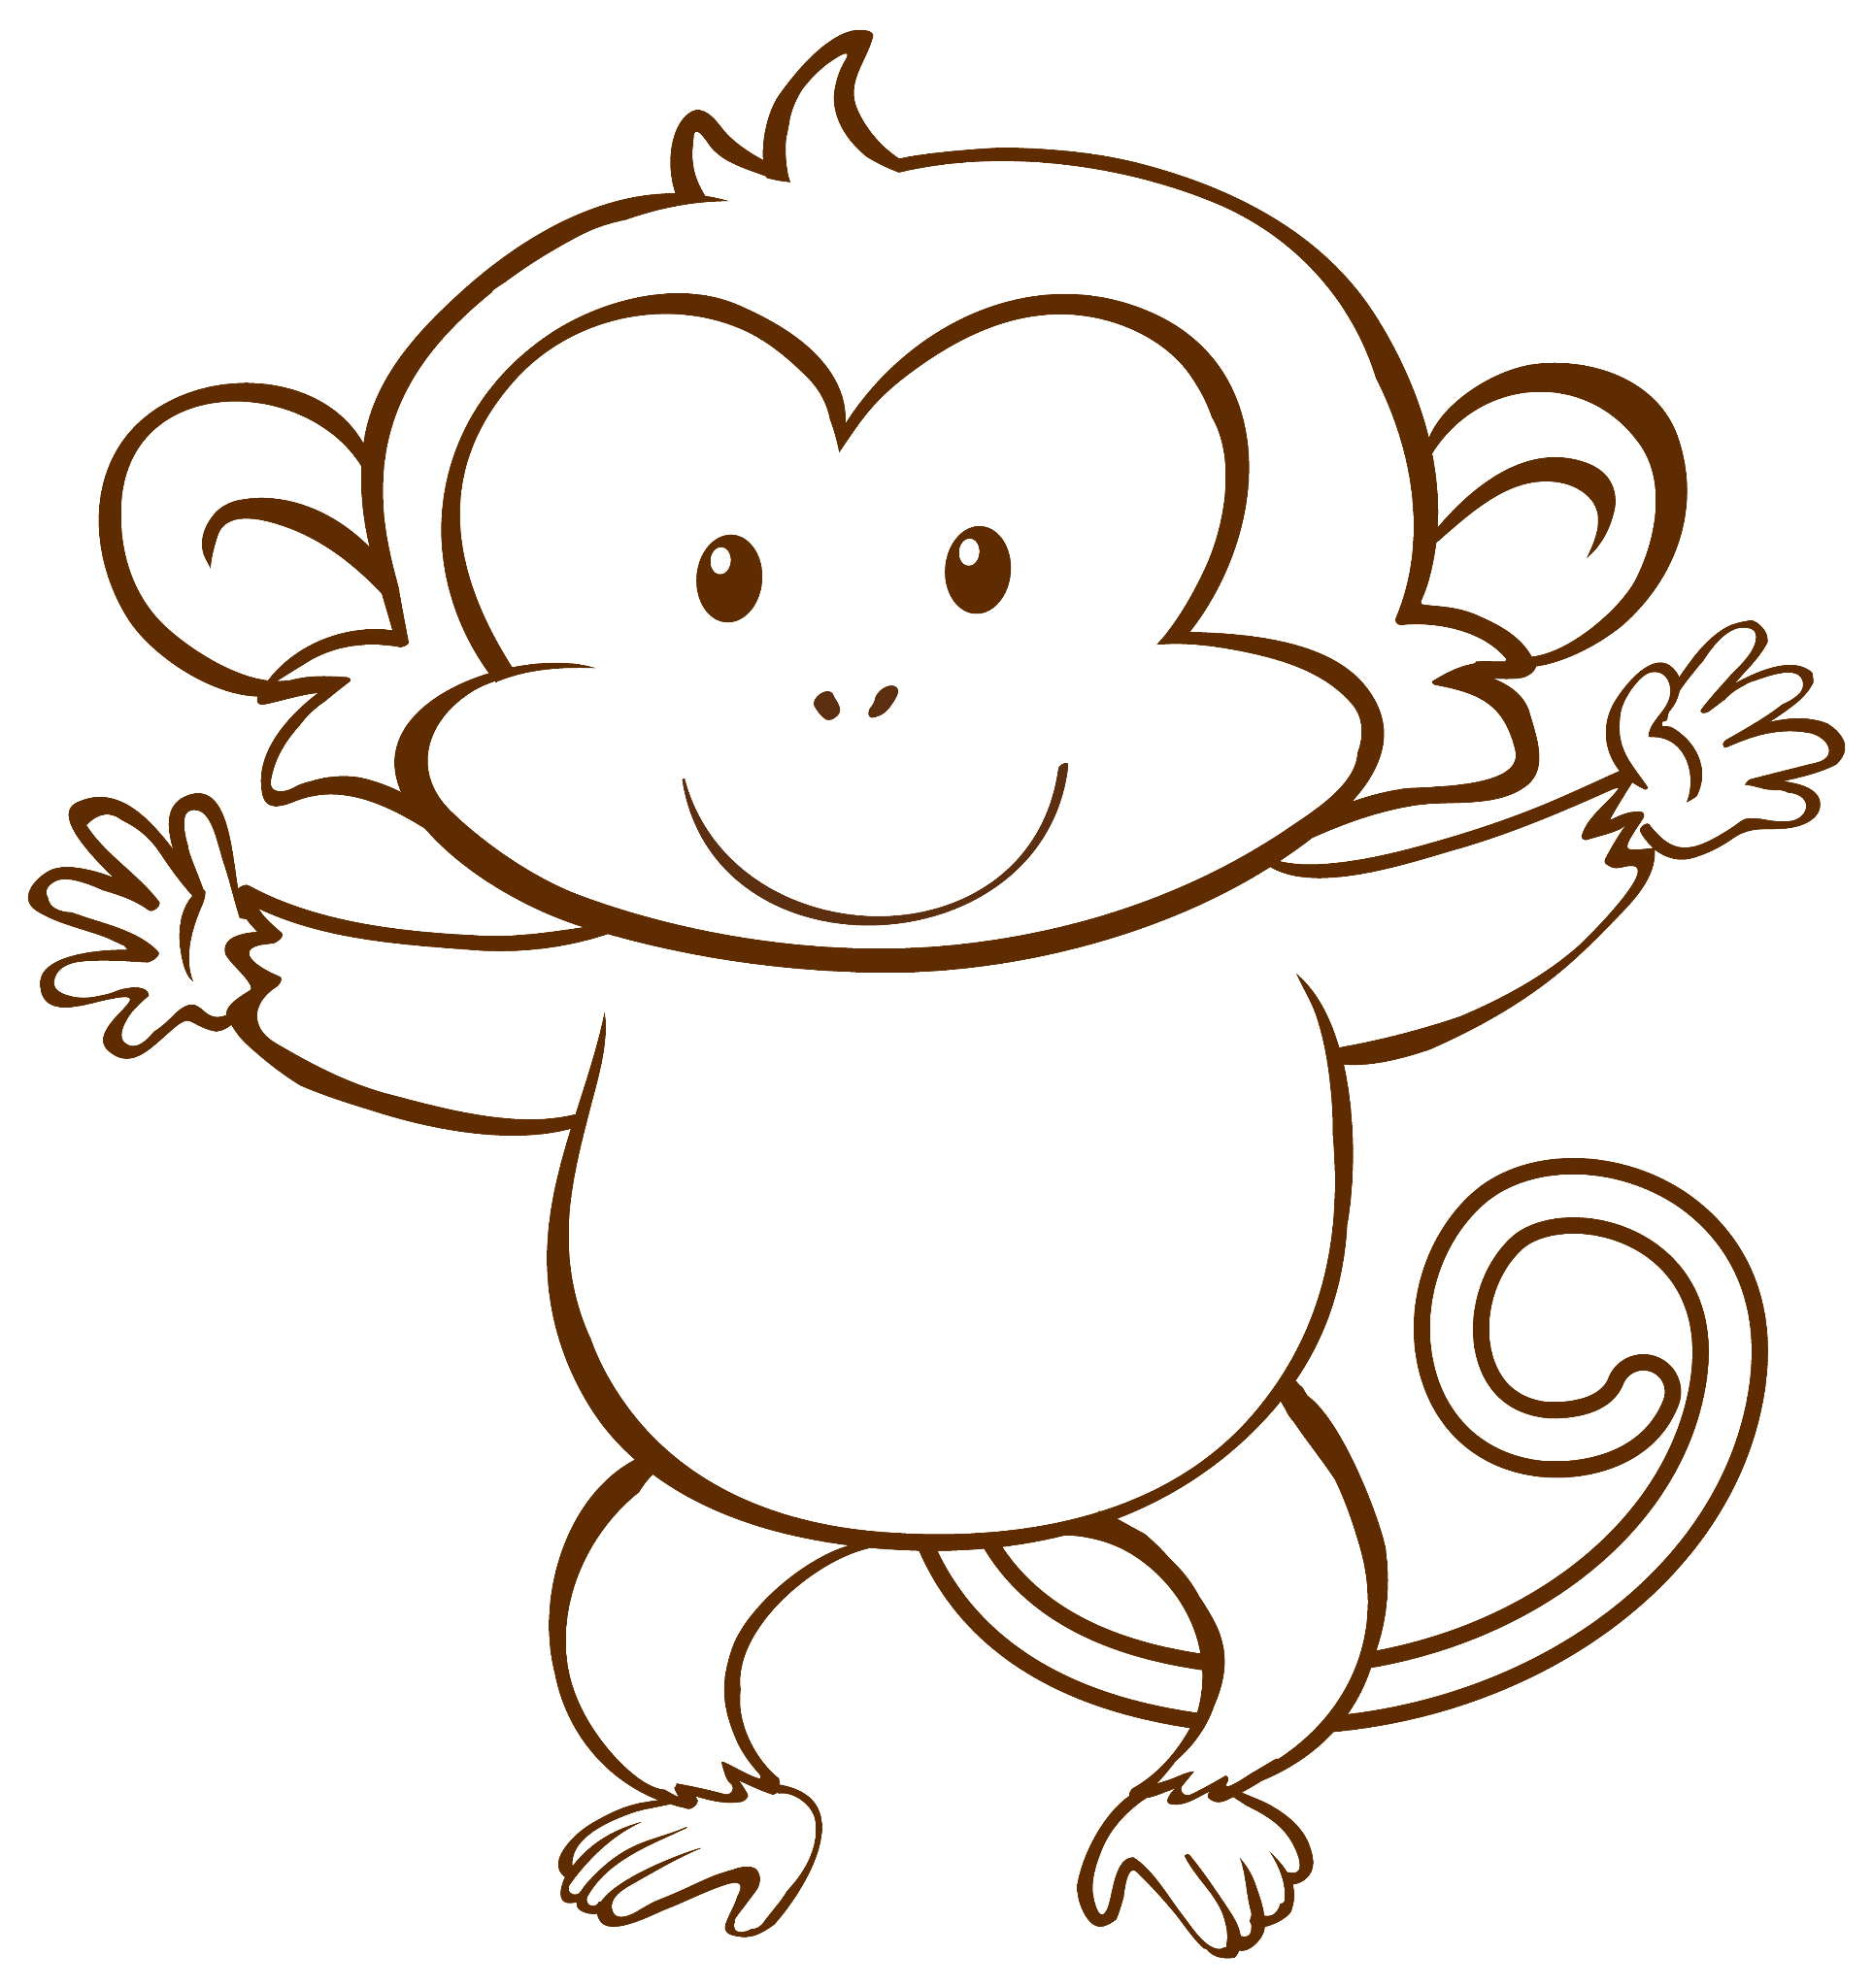
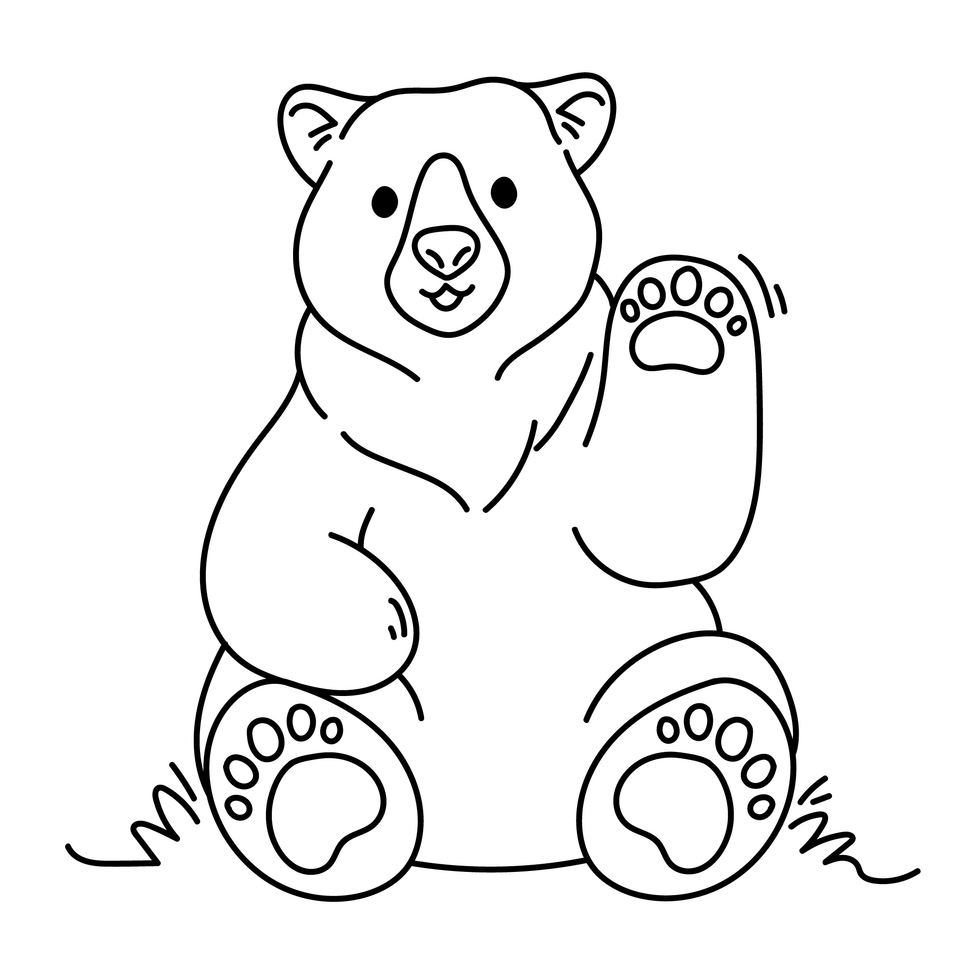
aap
beer

Slide 15
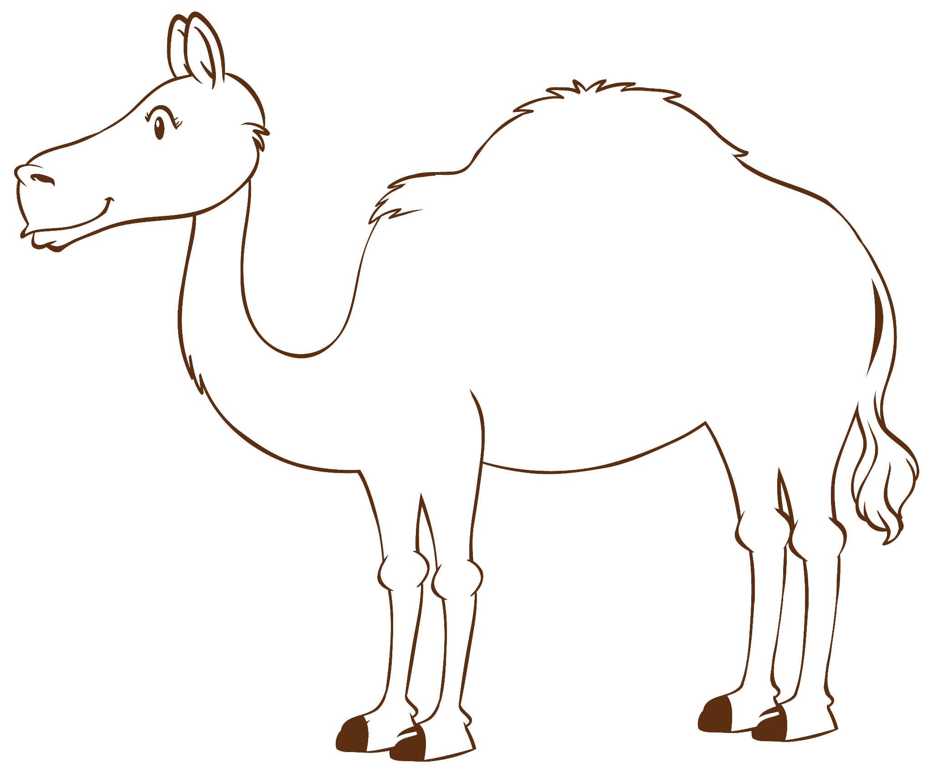
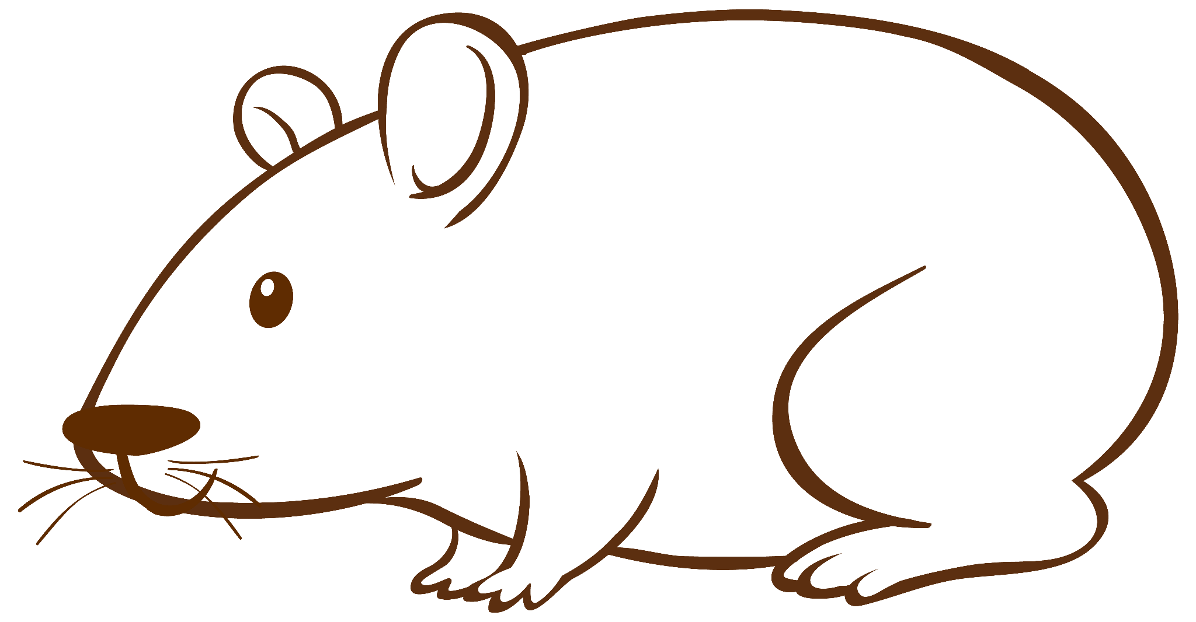
dromedaris
cavia

Slide 16
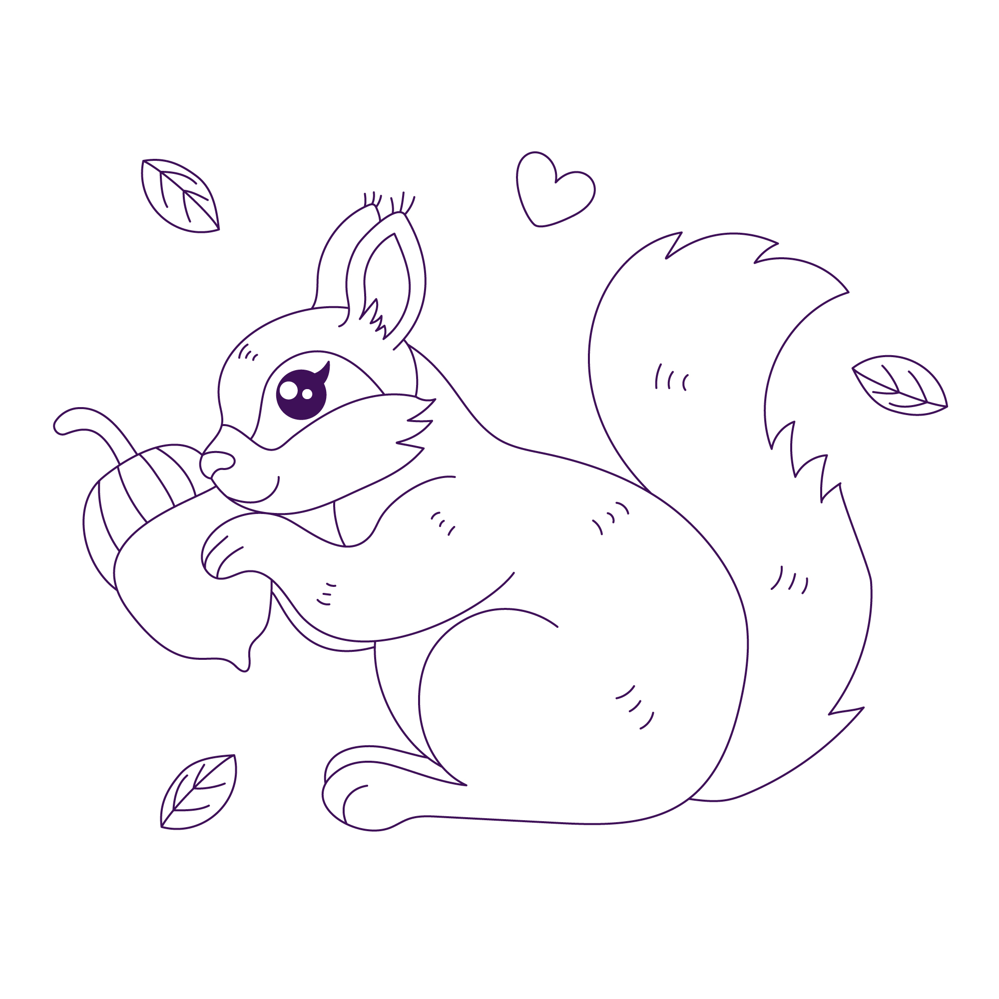
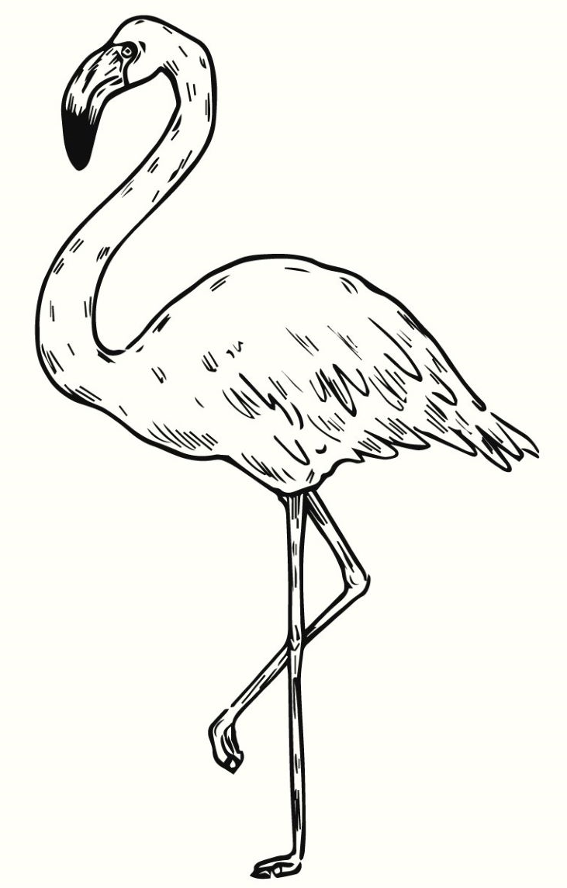
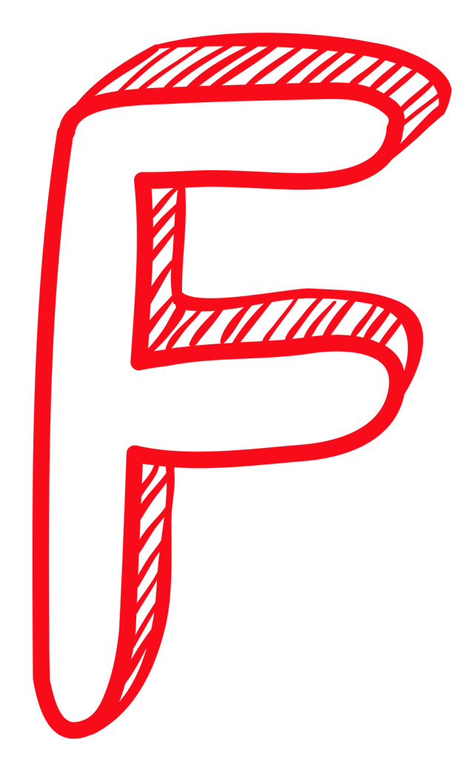
eekhoorn
flamingo

Slide 17
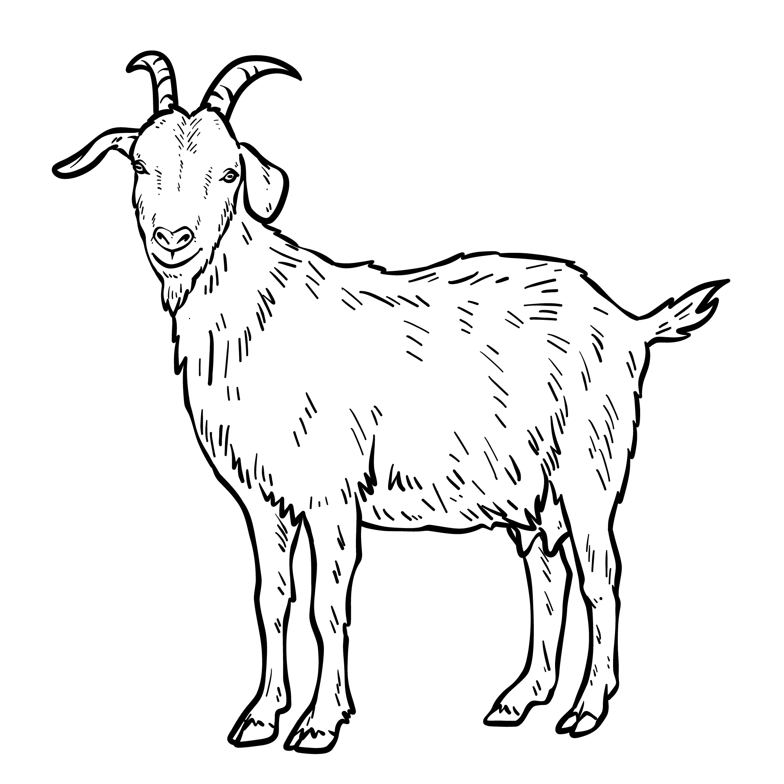
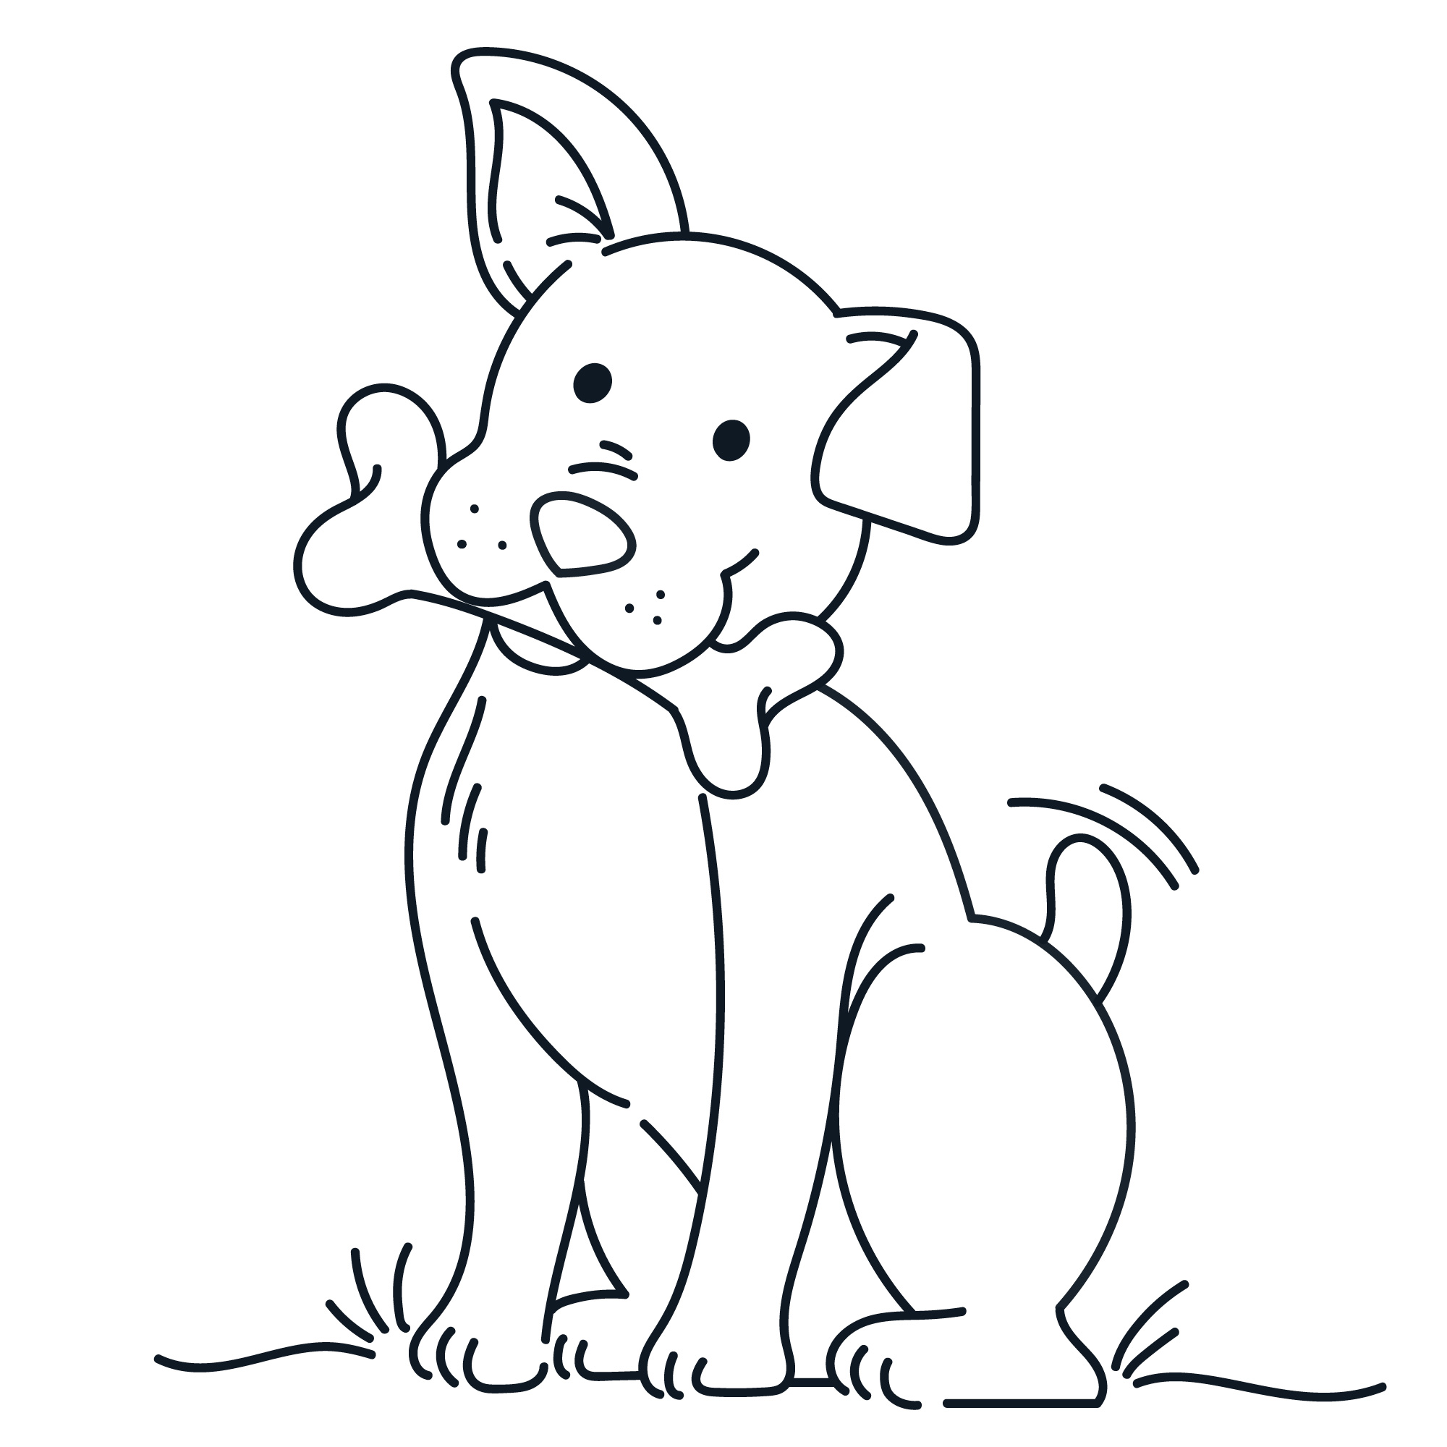

Slide 18
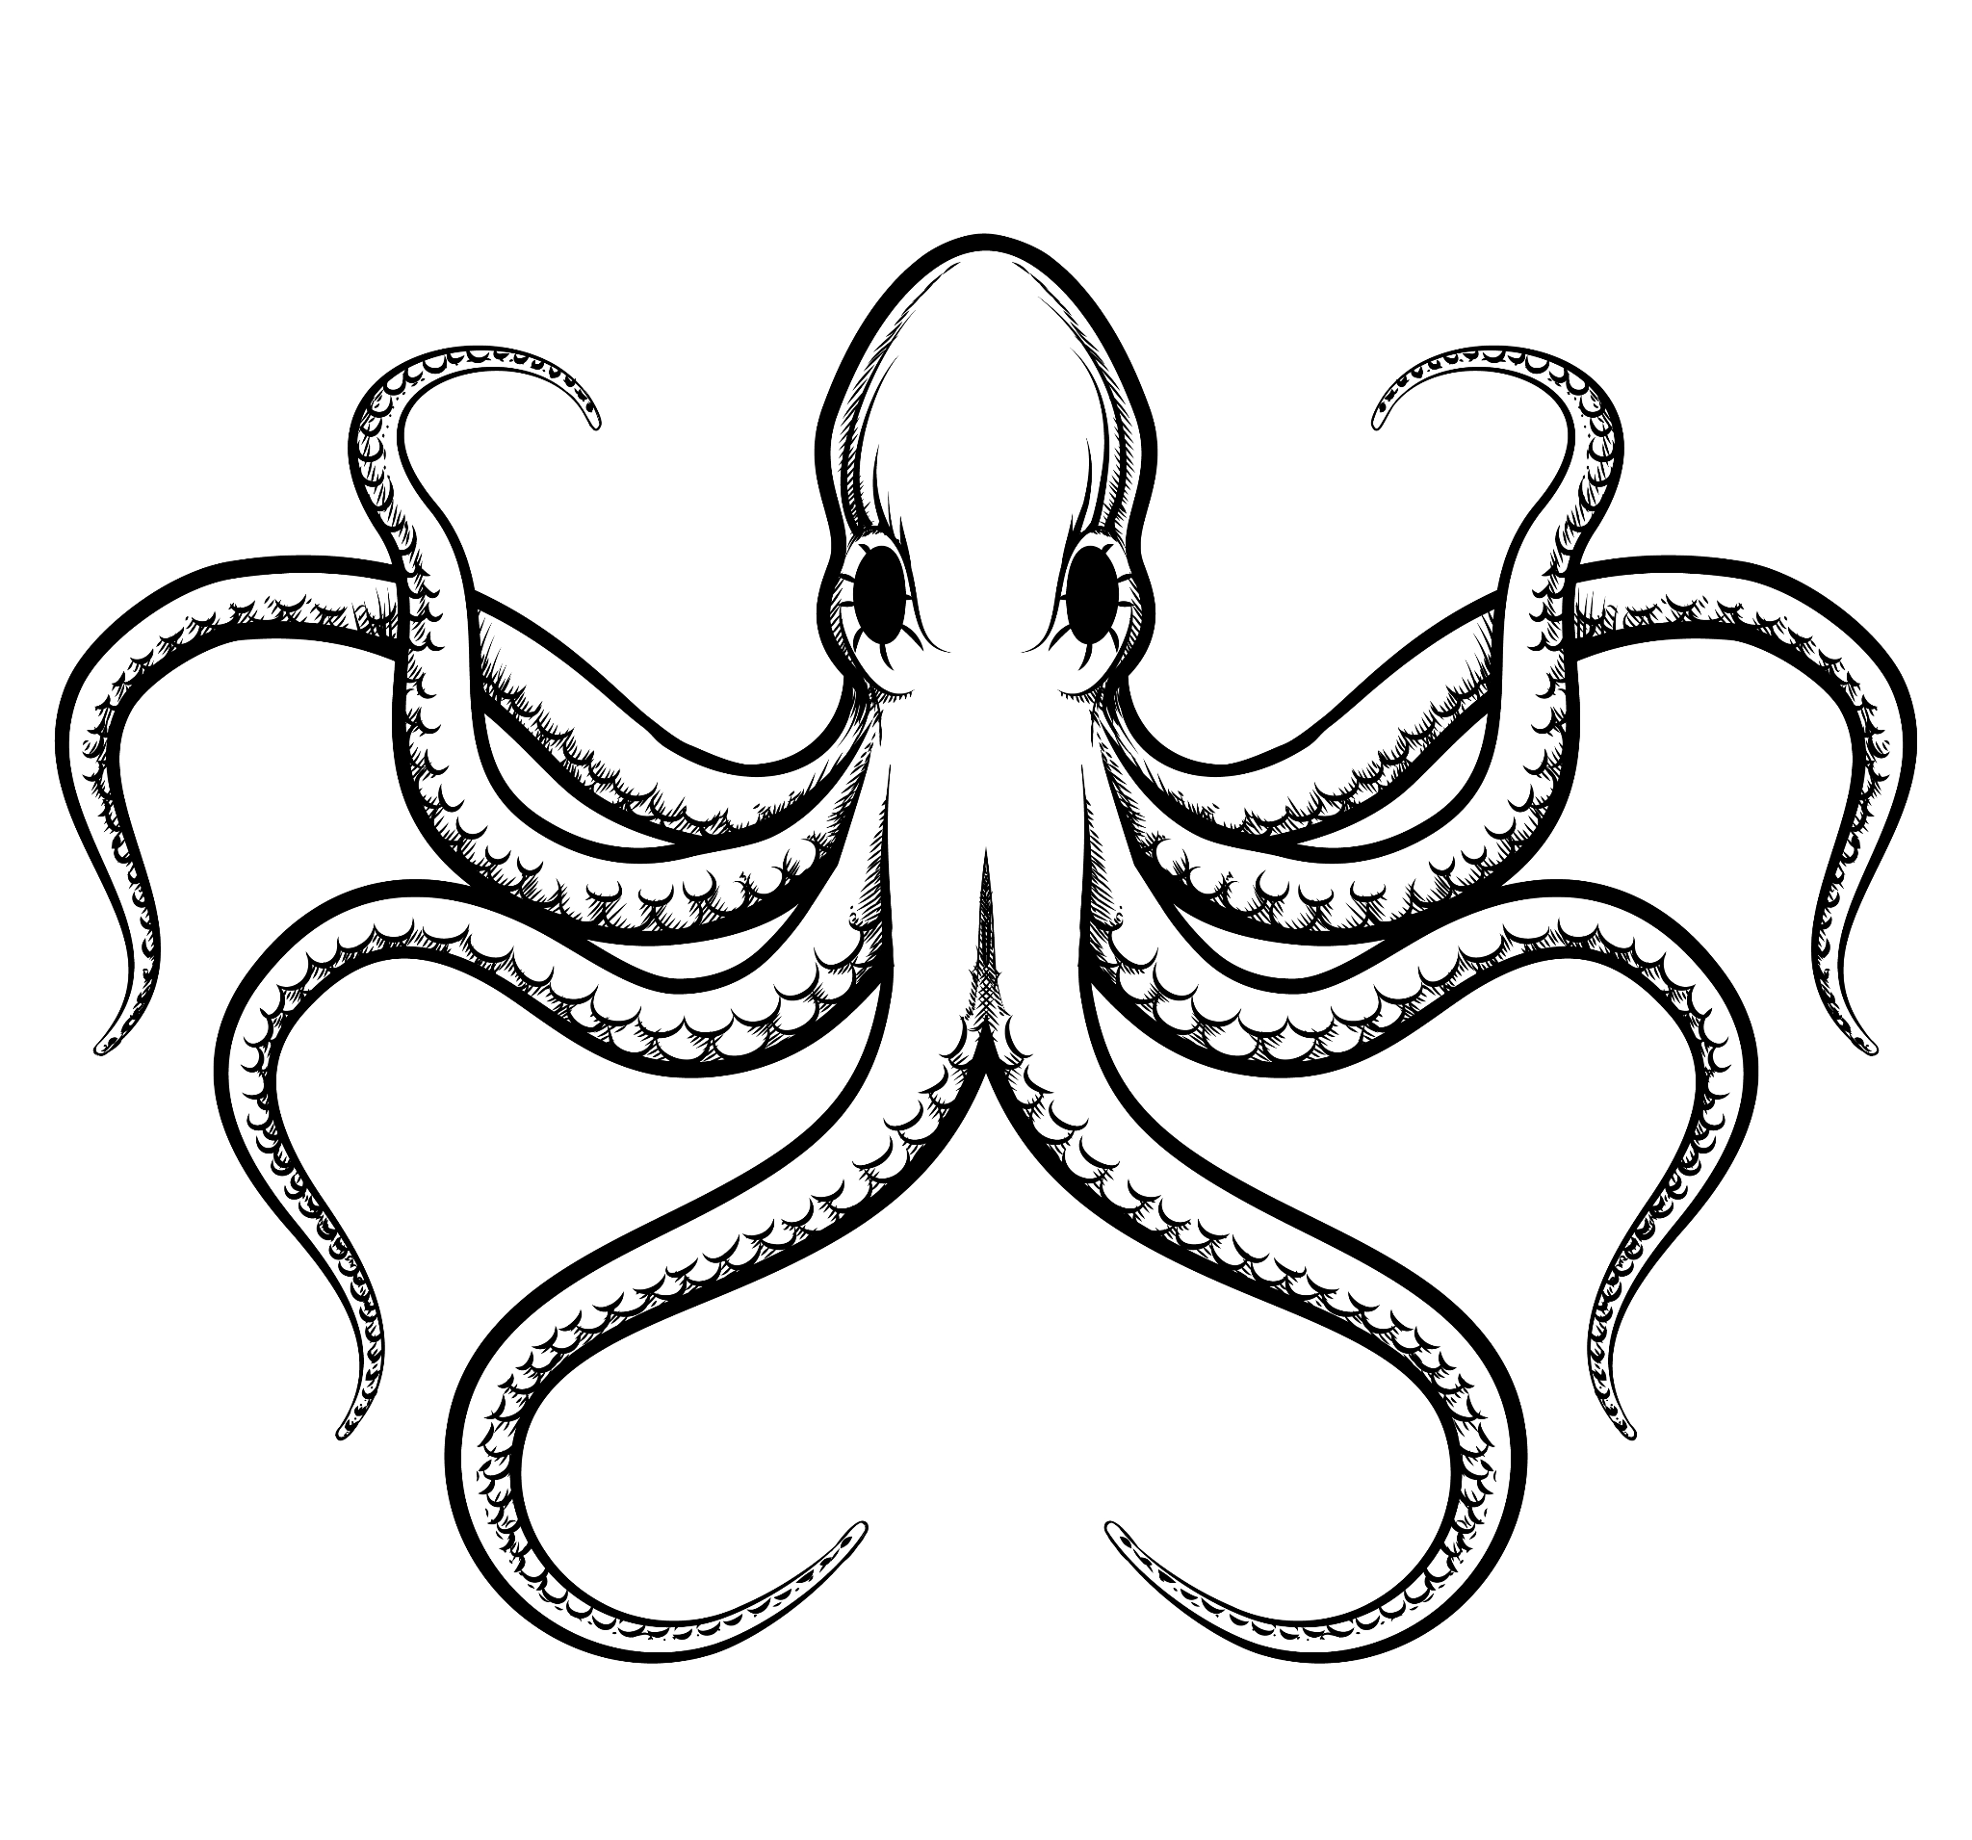
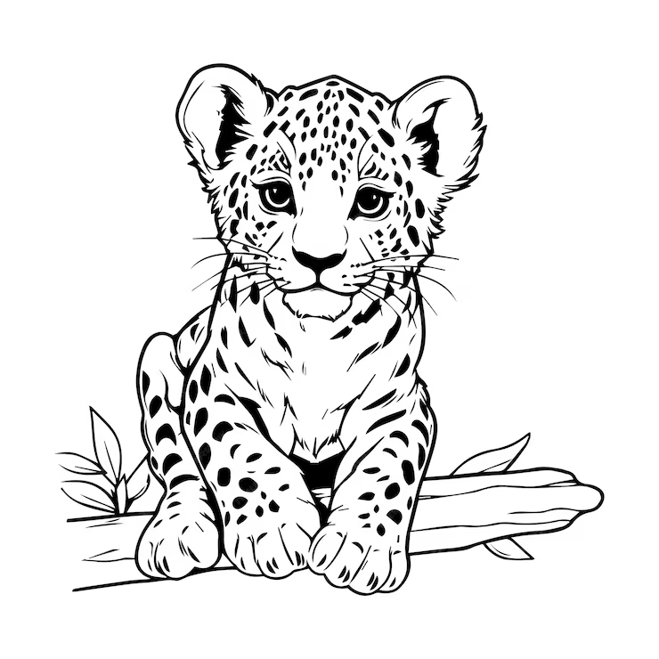
inktvis
jachtluipaard jong

Slide 19
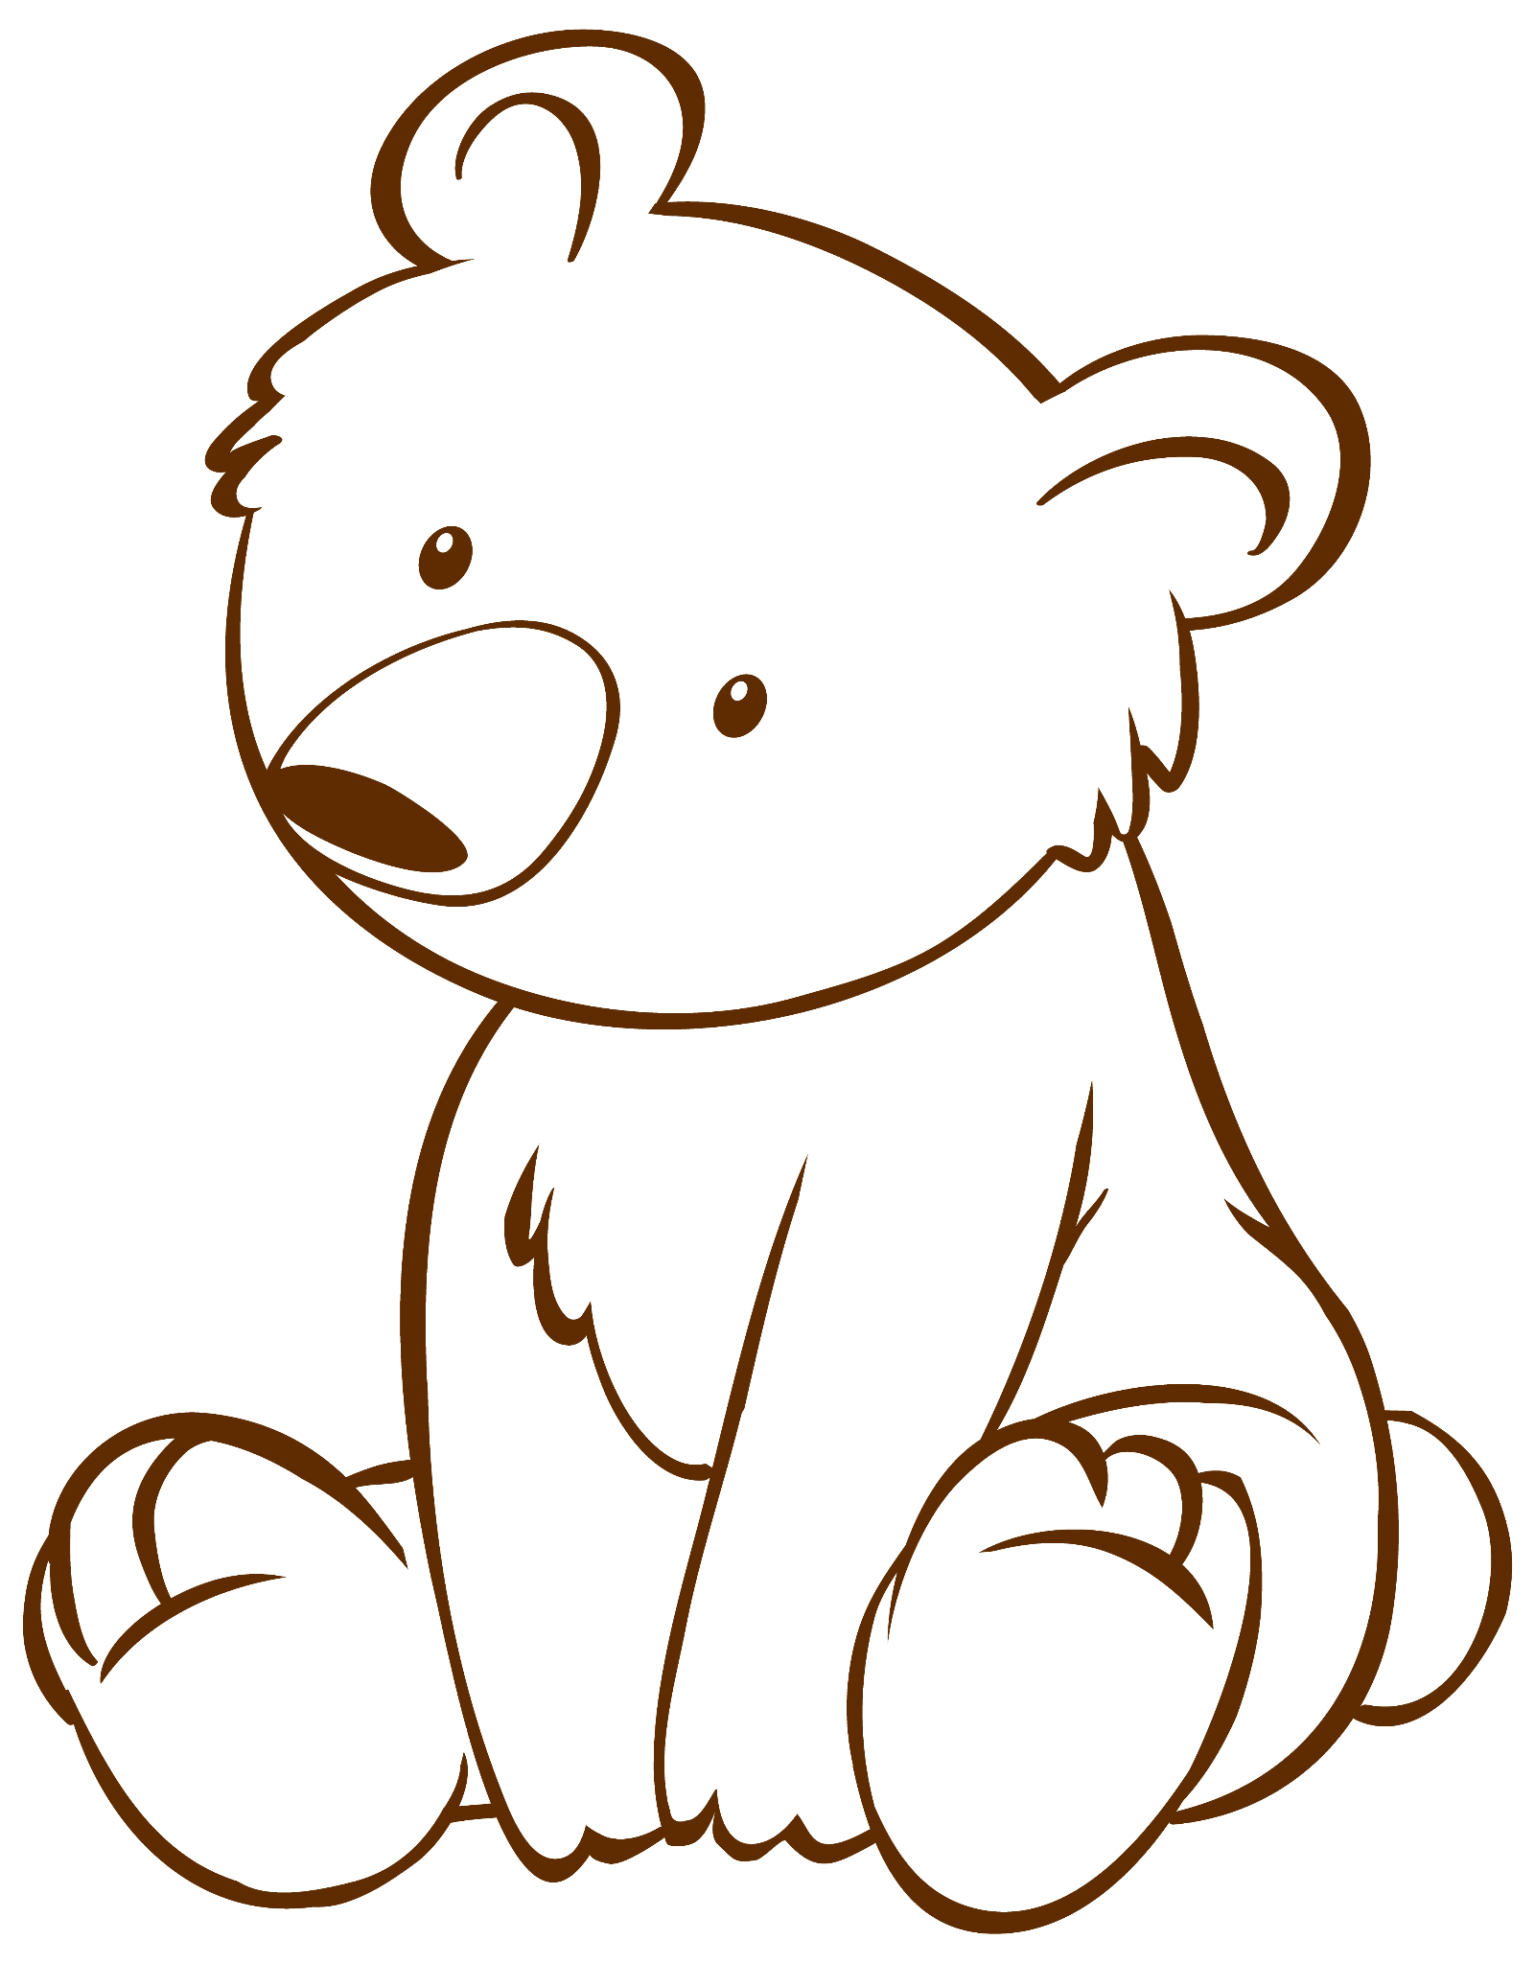
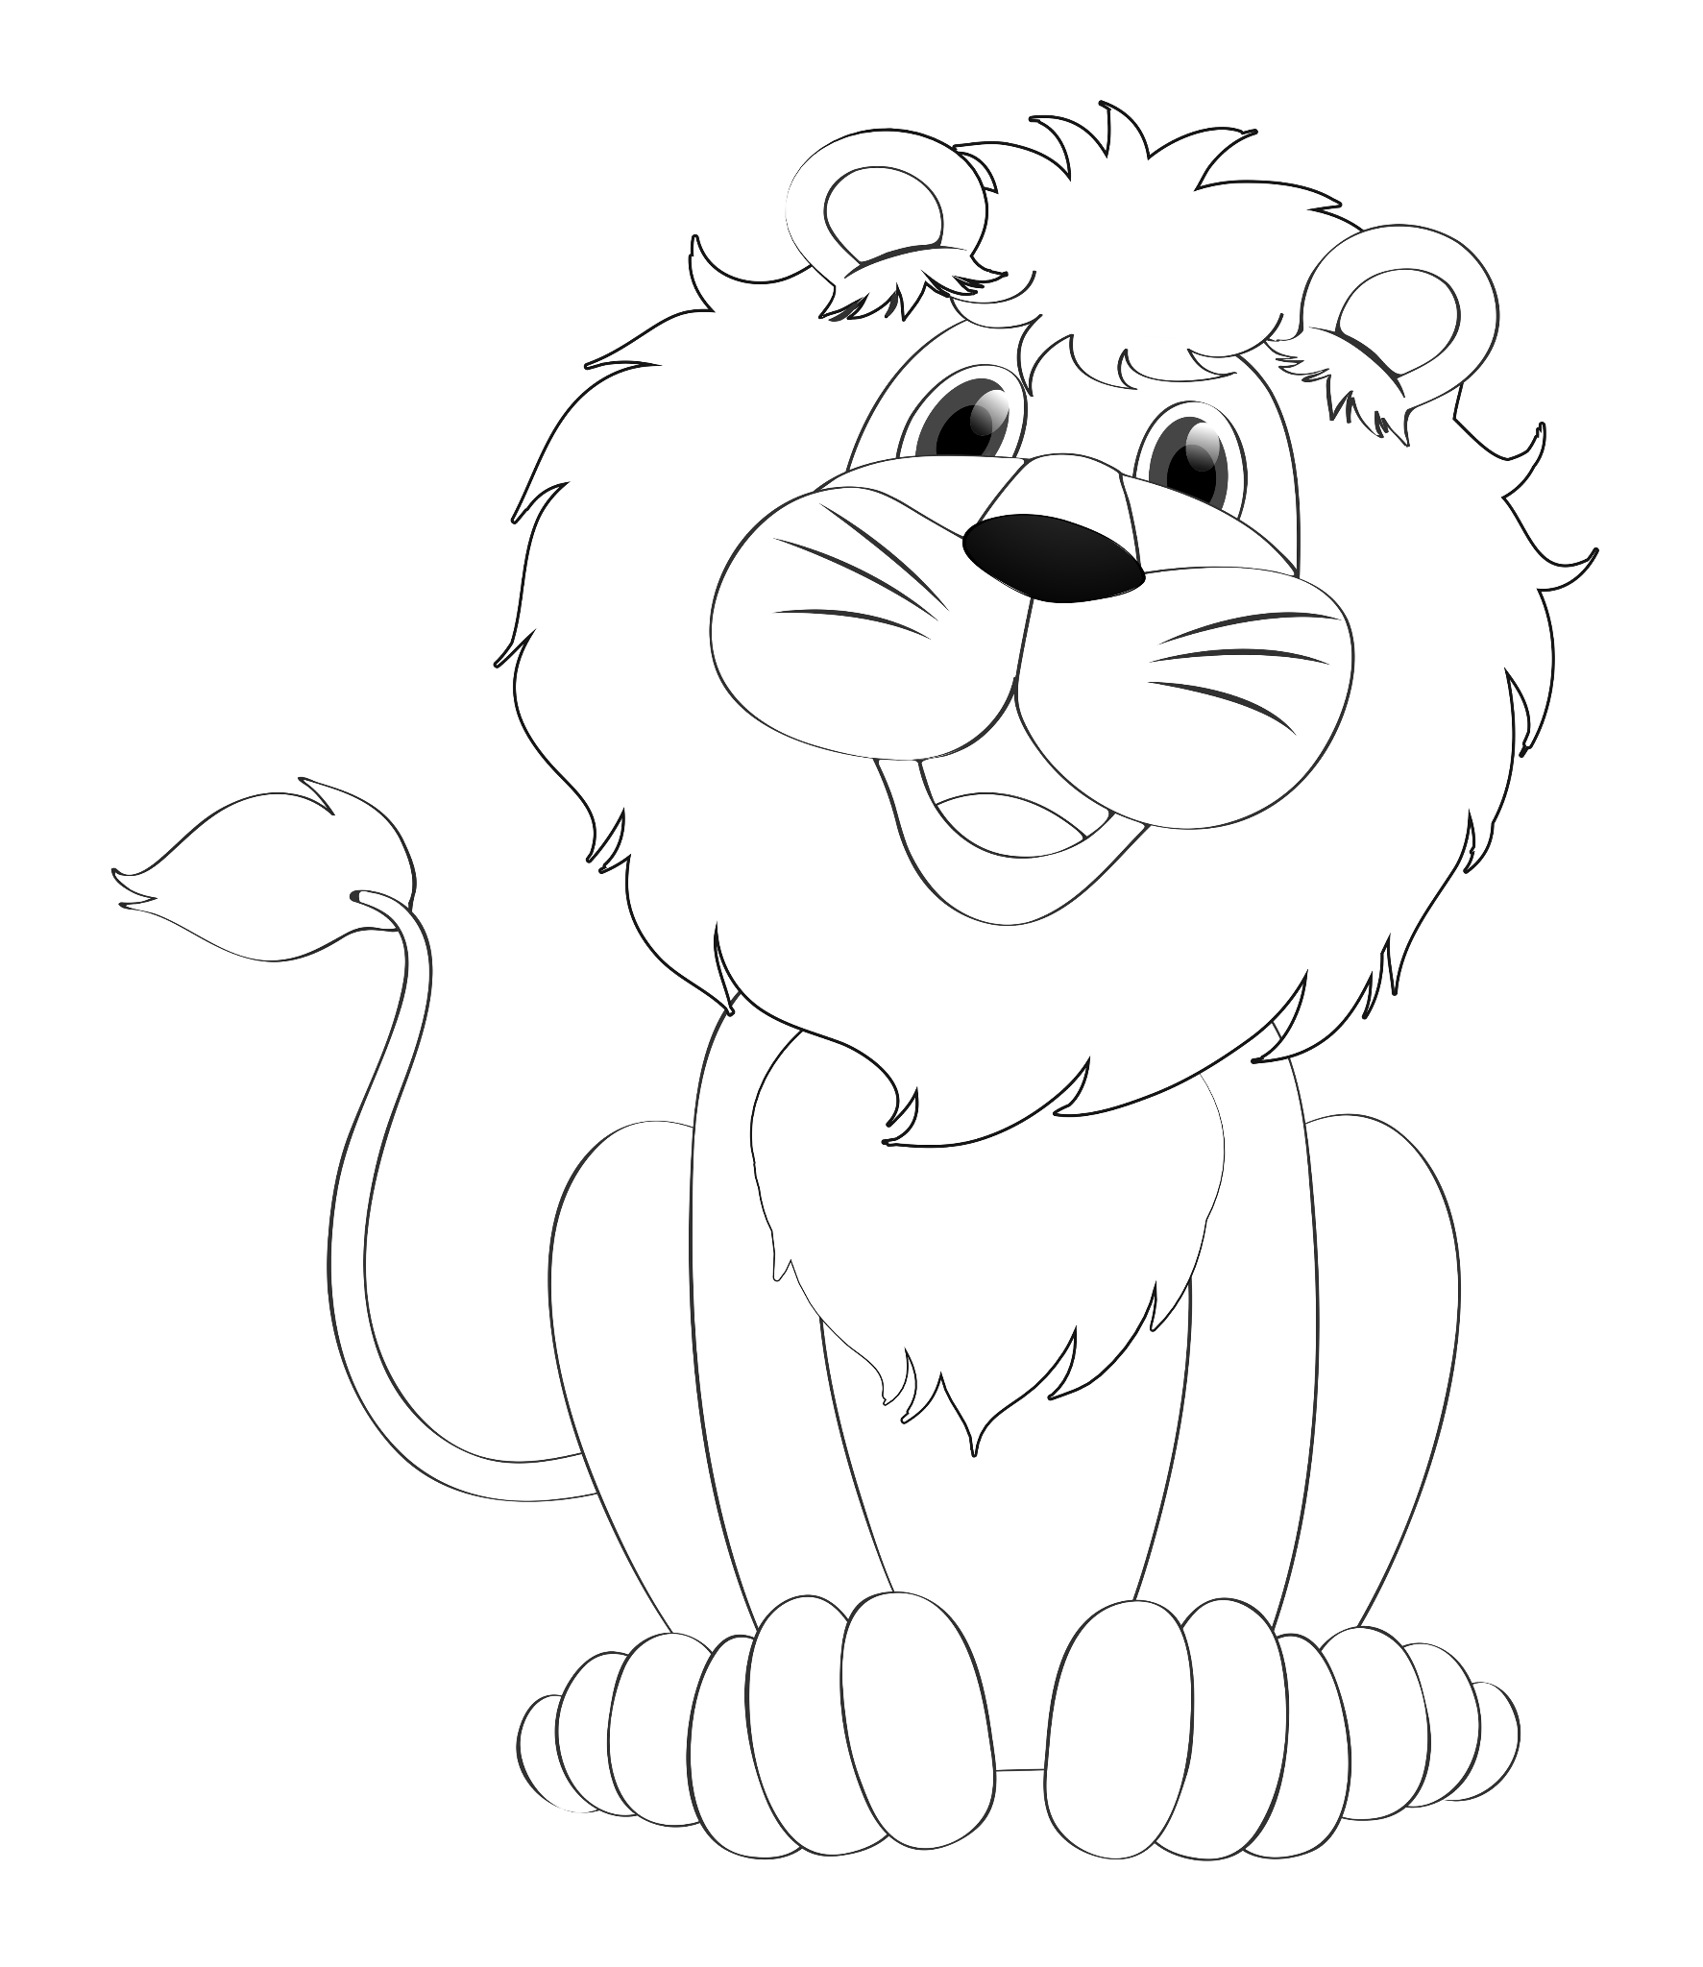
koala
leeuw

Slide 20
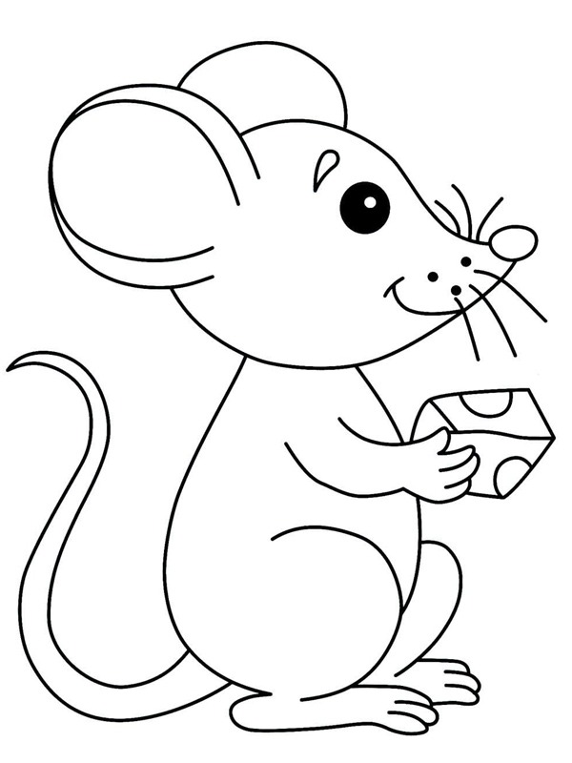
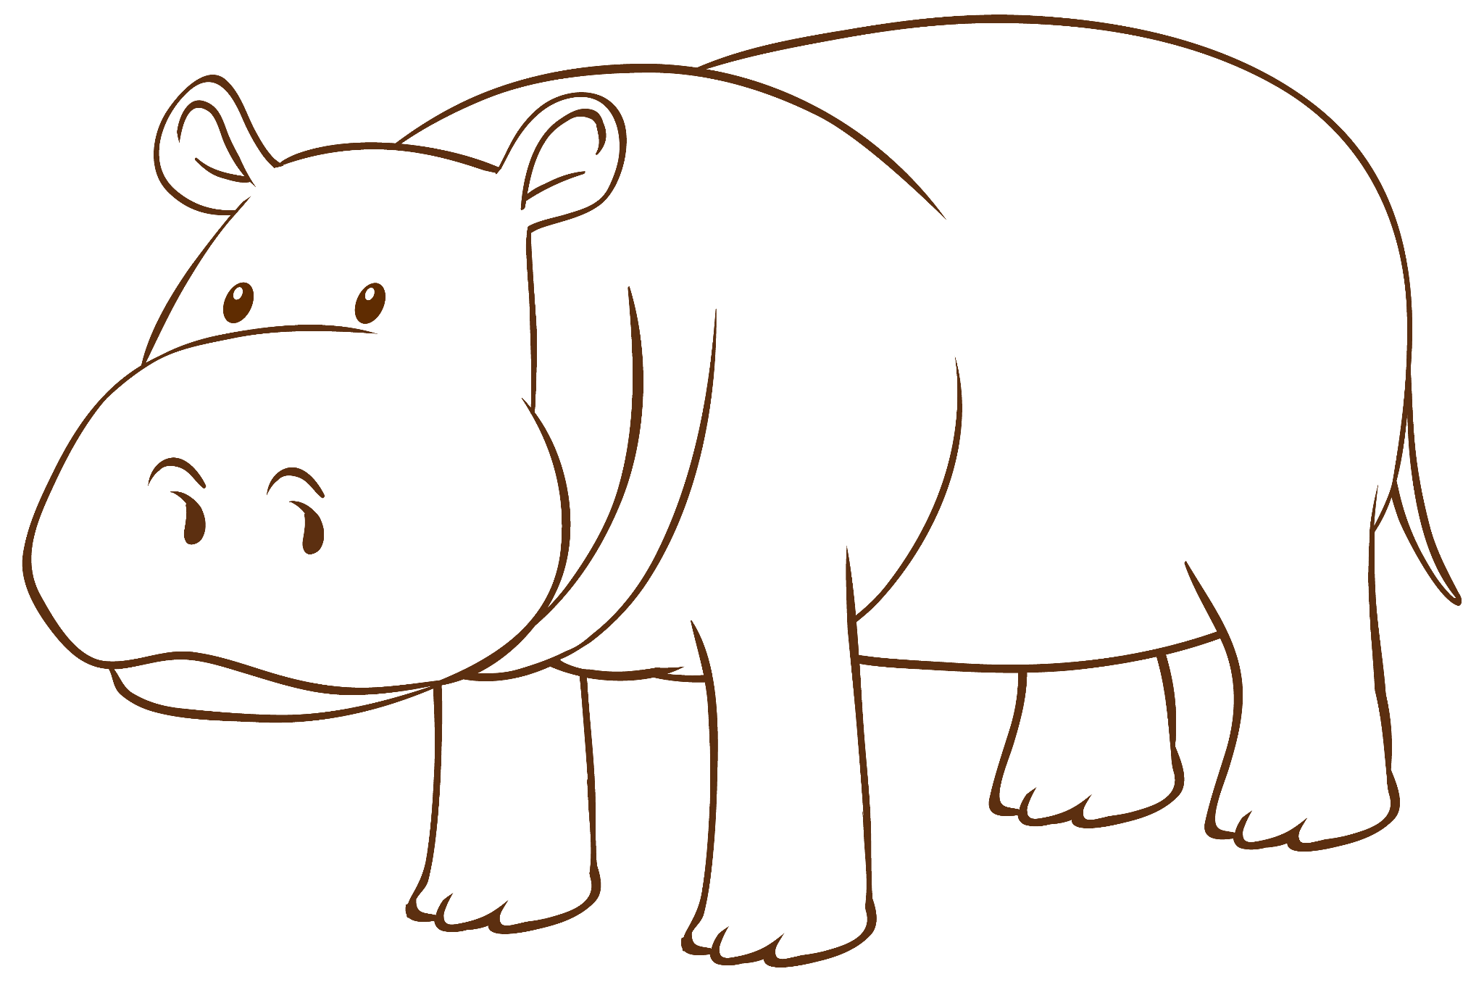
muis
nijlpaard

Slide 21
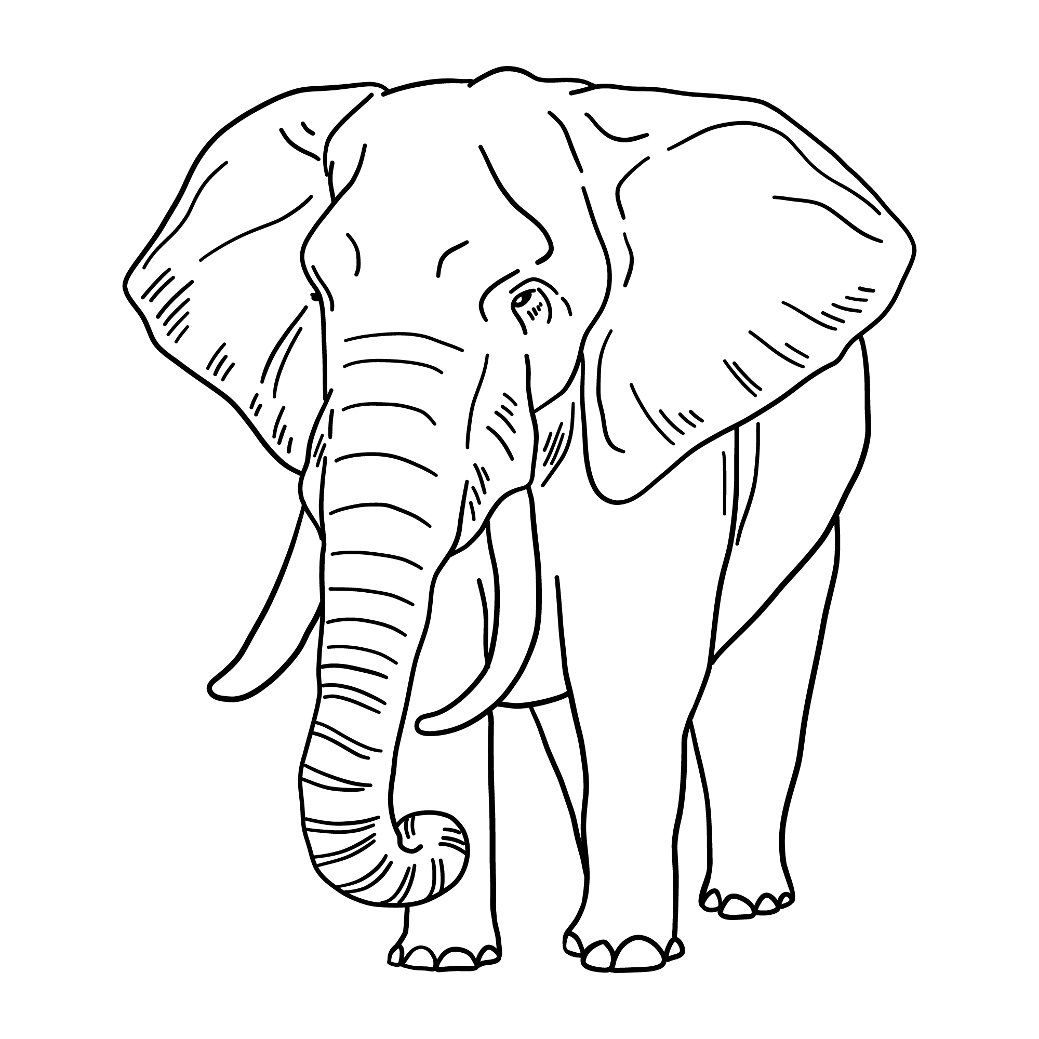
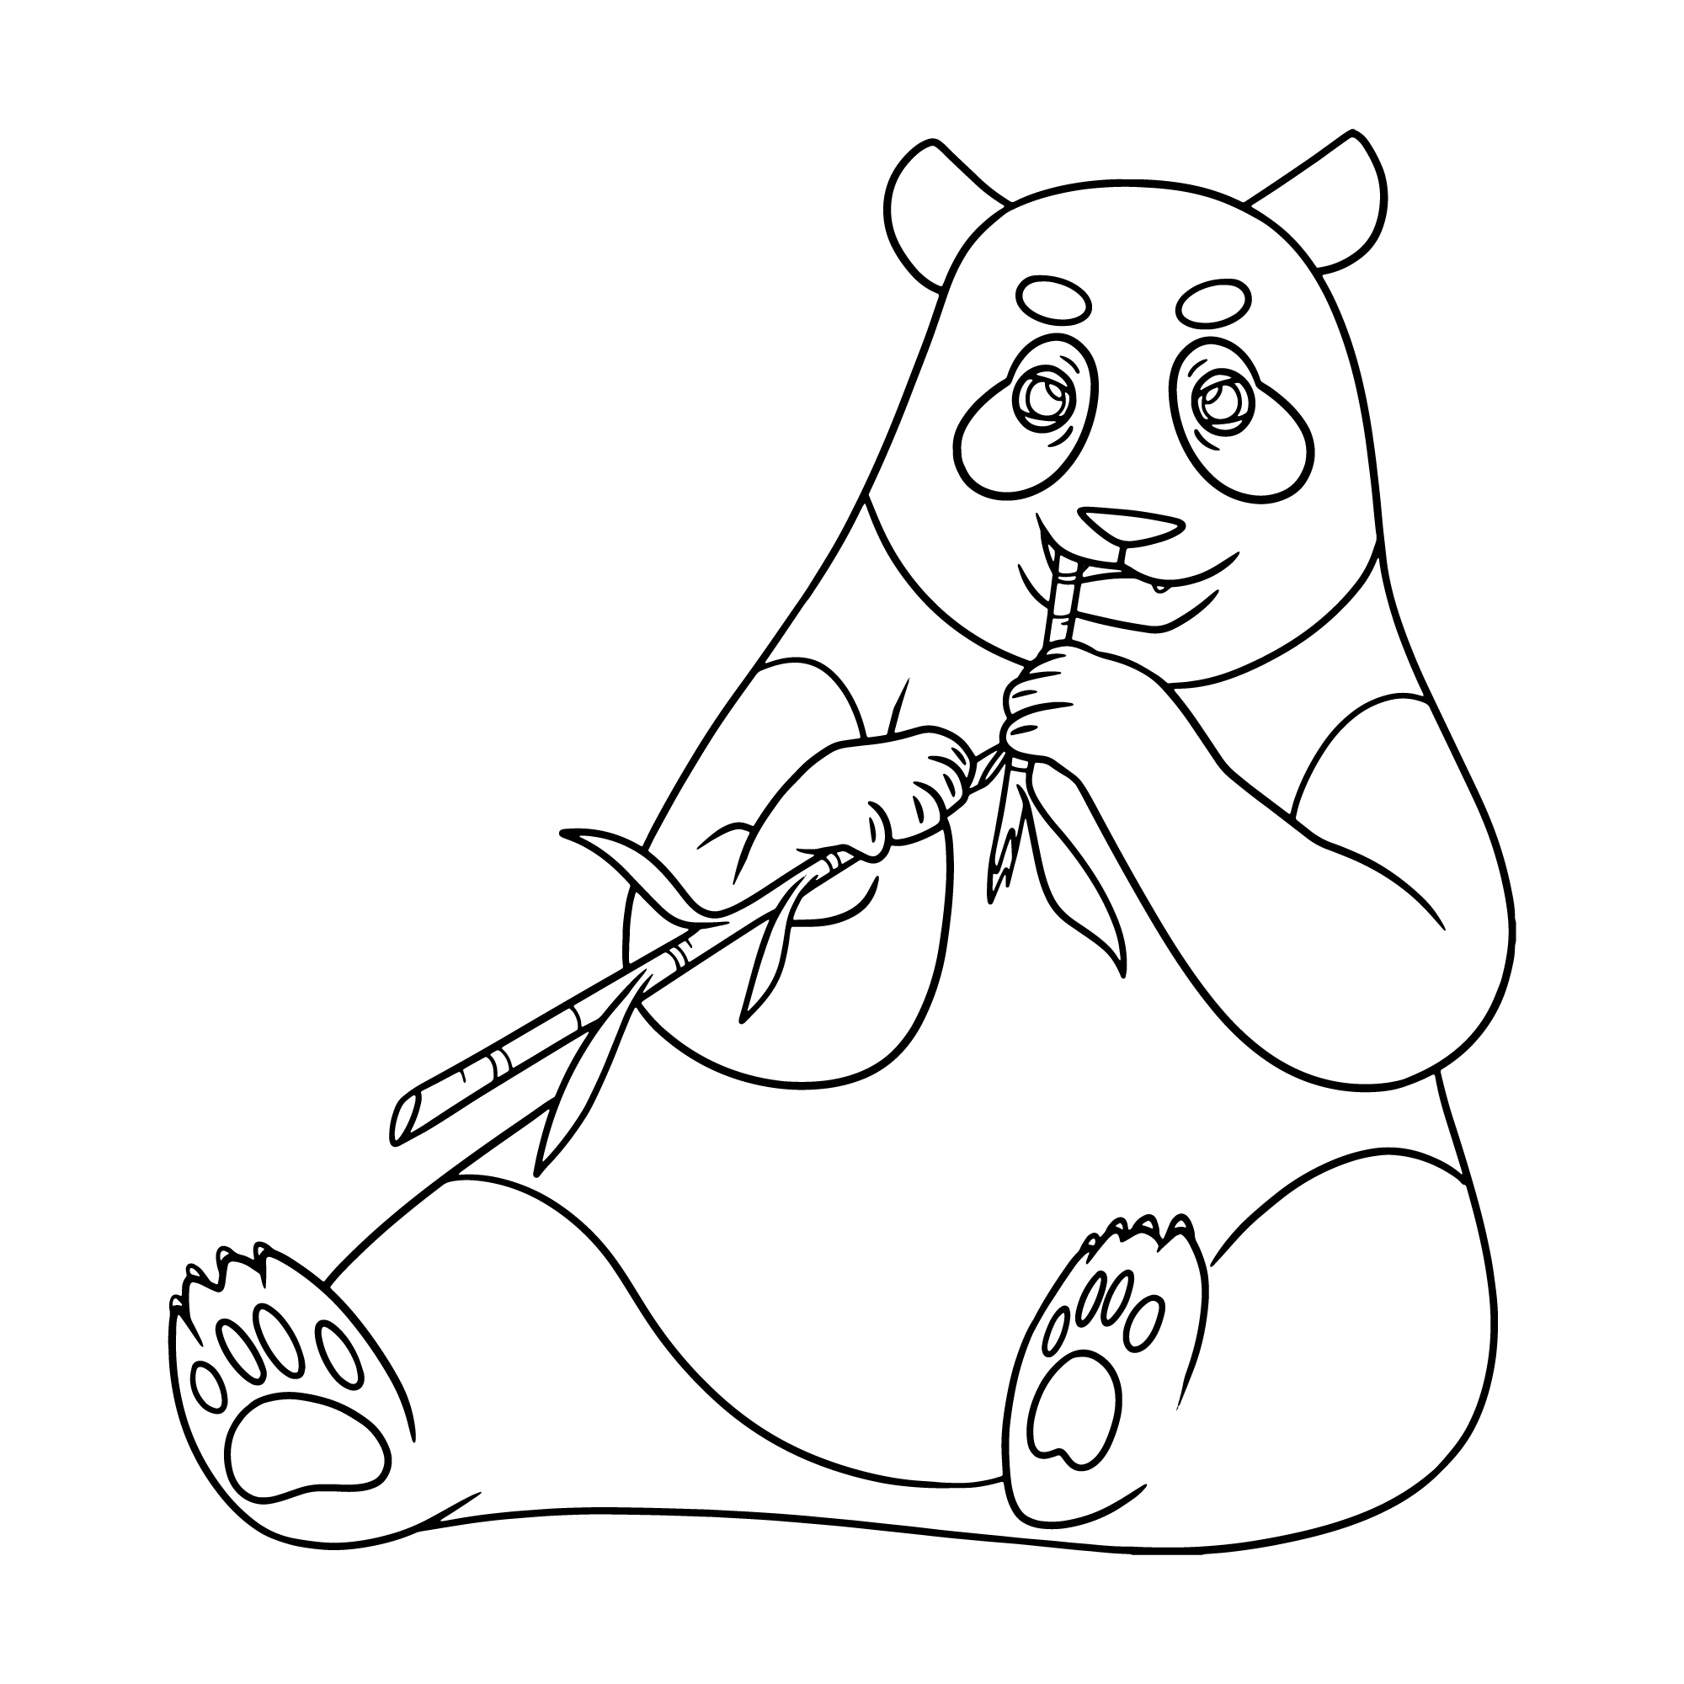
panda
olifant

Slide 22
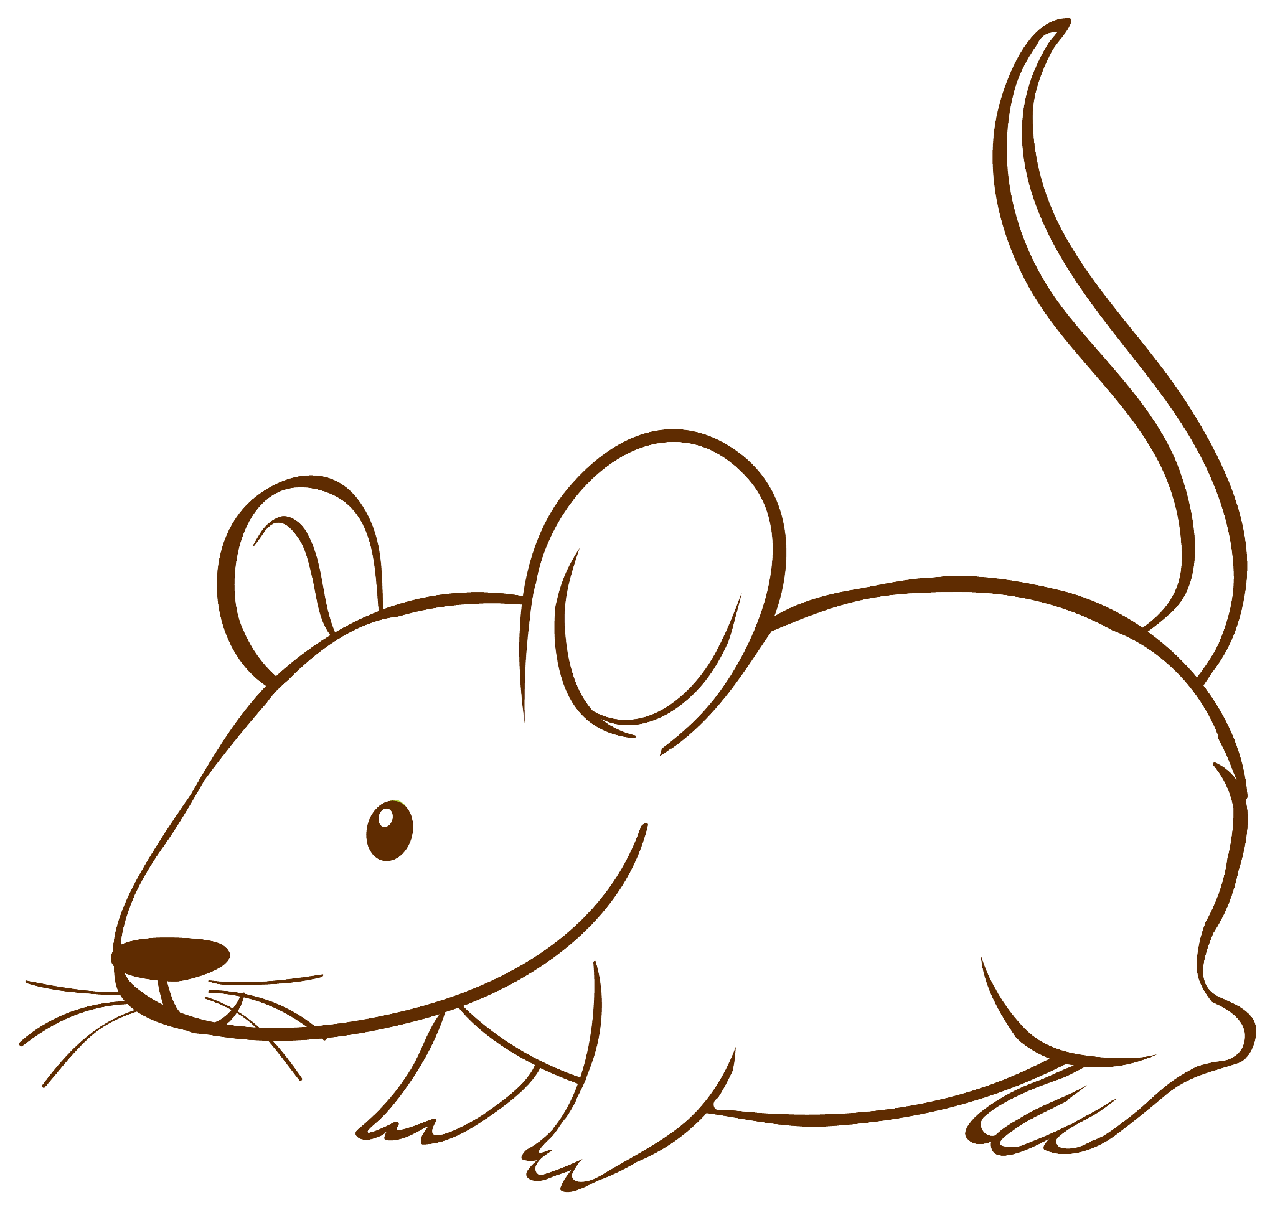
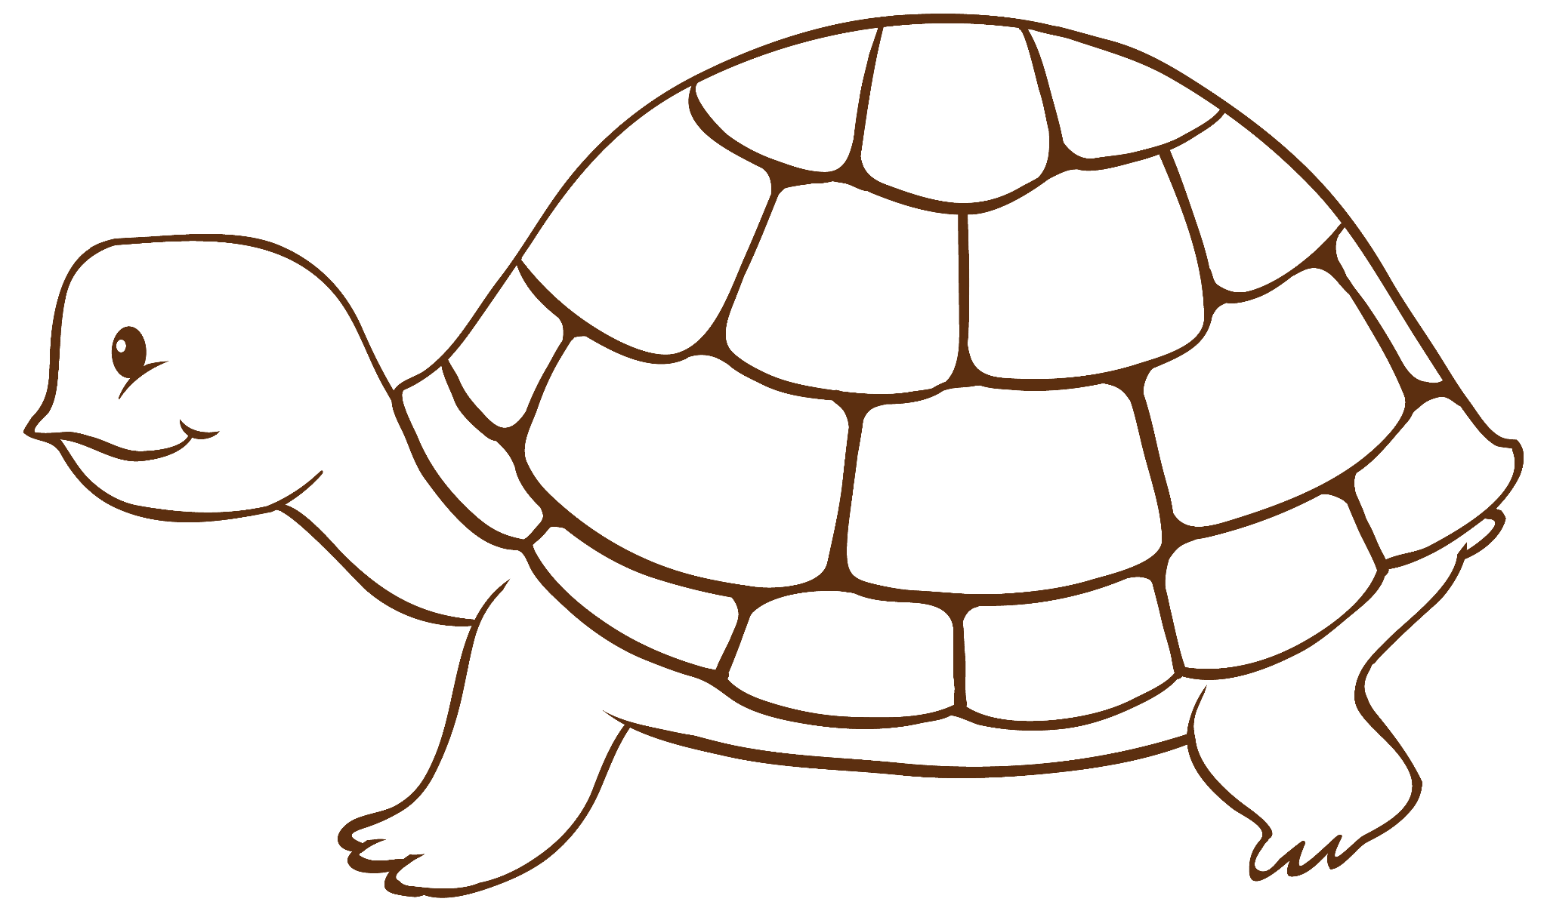
rat
schildpad

Slide 23
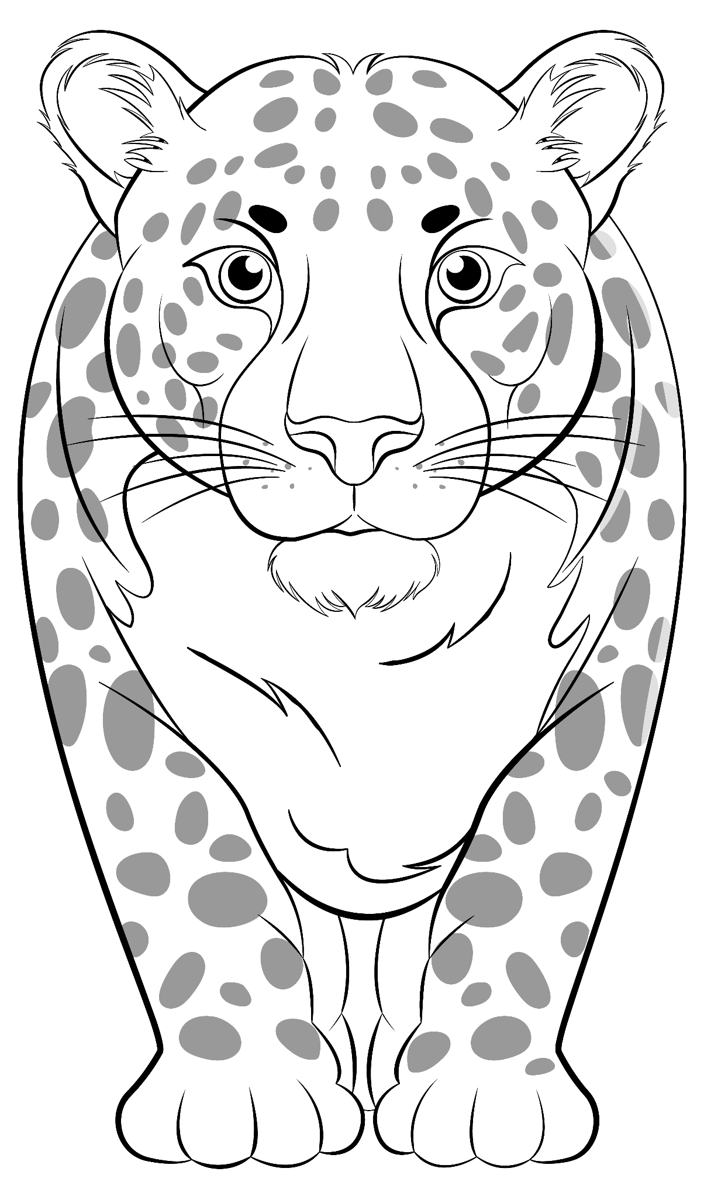
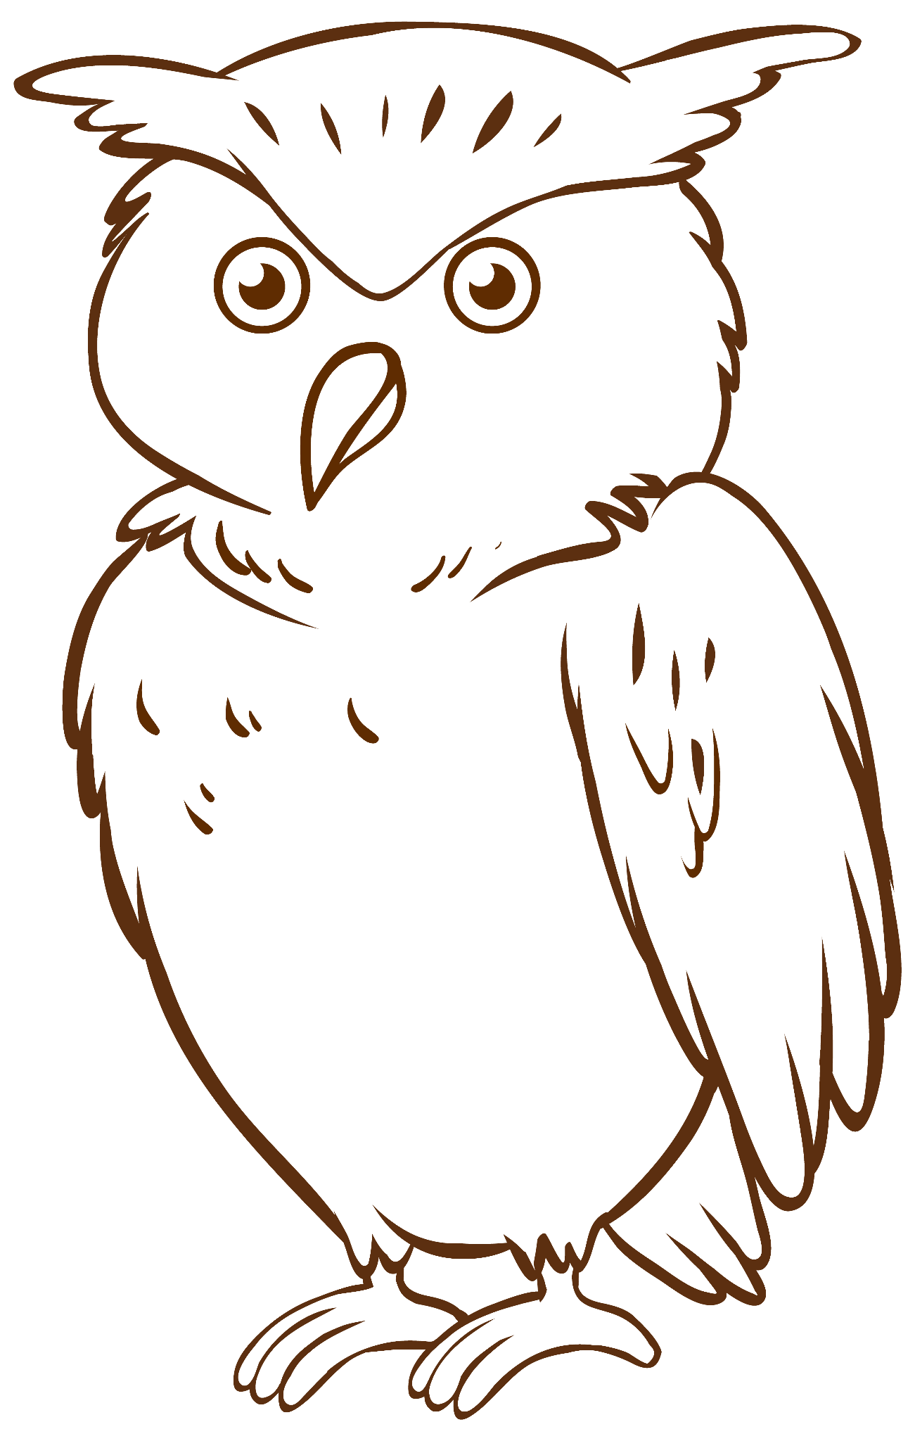
tijger
uil

Slide 24
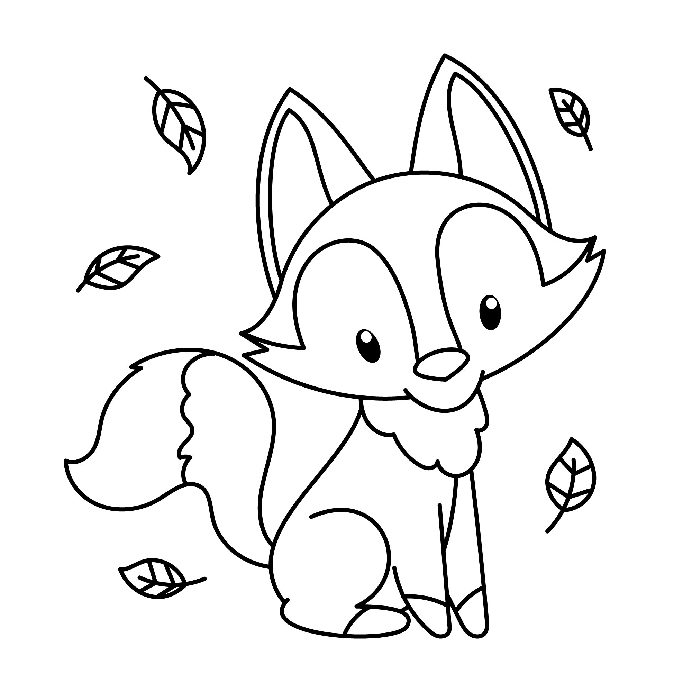
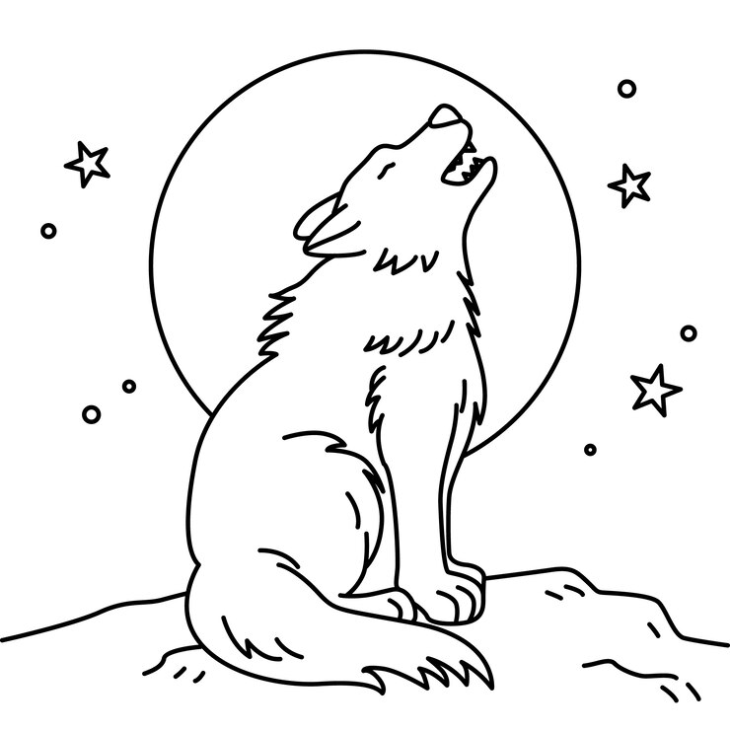
vos
wolf

Slide 25
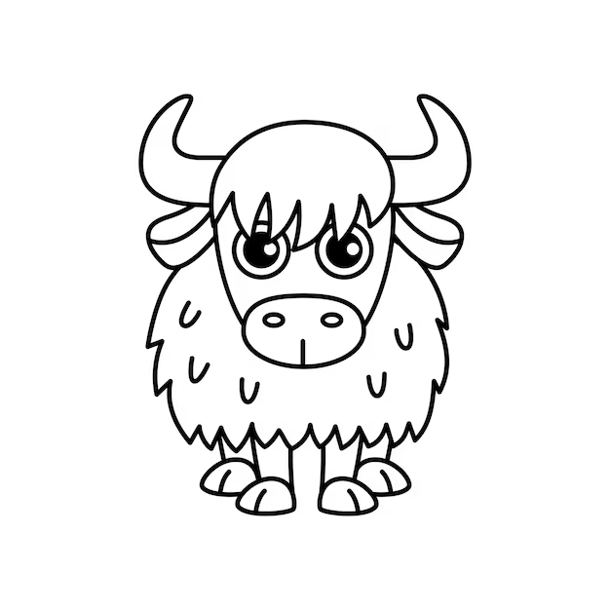
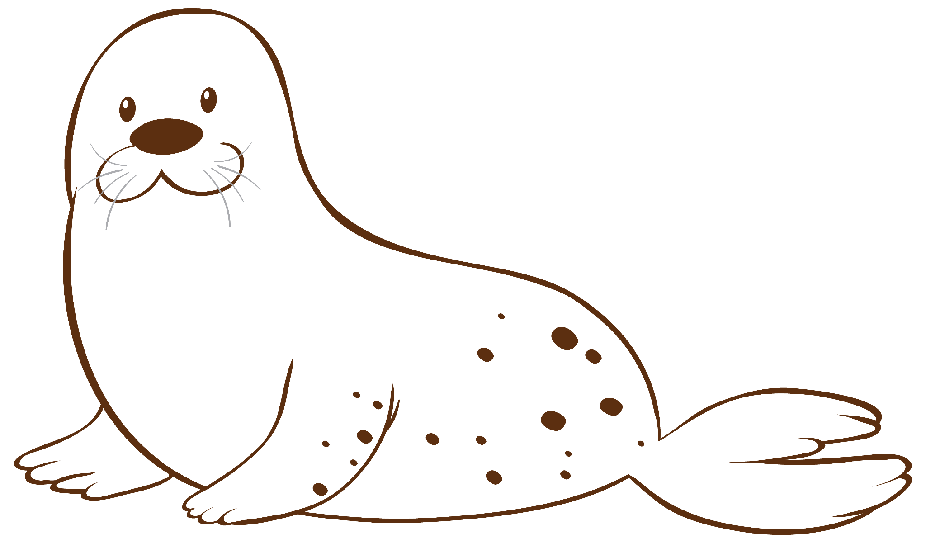
yak
zeehond

